Slide 1


職場霸凌
台灣電力工會
勞資處
108 . 8 . 15

Slide 2




報告大綱
Ⅰ
業務概述
II
職場霸凌
III
案例分享
貳
QA
Ⅳ
2

Slide 3
I
業務概述
貳
3

Slide 4

會務運作實務分享
熟悉勞動法令及公司規章
小六法：
個別勞動法規（勞基法、勞退條例、性平法）
集體勞動法規（工會法、團協法、勞爭法、事件法）
勞工保險法規（勞保條例、就保法、災保法）
勞安法規（職安法、健康保護規則、勞檢法）
職訓與就服法規（職訓法、就服法）
其他法規（憲法、民法、人團法）
http://10.10.7.200/D019/pblist_n/npbindex.htm
人資處舊址（台電公司人事規章彙編及職工福利規章）
貳
4

Slide 5
會務運作實務分享
分會彼此聯繫交流
分會理事會交流
小組長聯席會議交流
善用總會資源
電話聯繫
三大LINE群組、私LINE
至總會交流（分會理事會、小組長聯席會議）
正式發文
貳
5

Slide 6
會務運作實務分享
公文撰寫
主旨：有關貴處（廠）自108年1月1日起至同（108）年12月31日止，因業務需要指派本分會所屬會員於正常工作時間以外（含假日）超時工作一案（事宜），如說明，請查照。
說明：
一、依貴處（廠）Ο年Ο月Ο日Ο字第Ο號函辦理。
二、本分會同意（不同意）旨述期間所屬會員超時工作，惟請貴處仍須依法徵得會員本人同意，並依相關法令及規定計給出勤工資。
三、如有發生旨揭會員權益受損之情事時，本分會當即收回旨案同意權。
貳
6

Slide 7
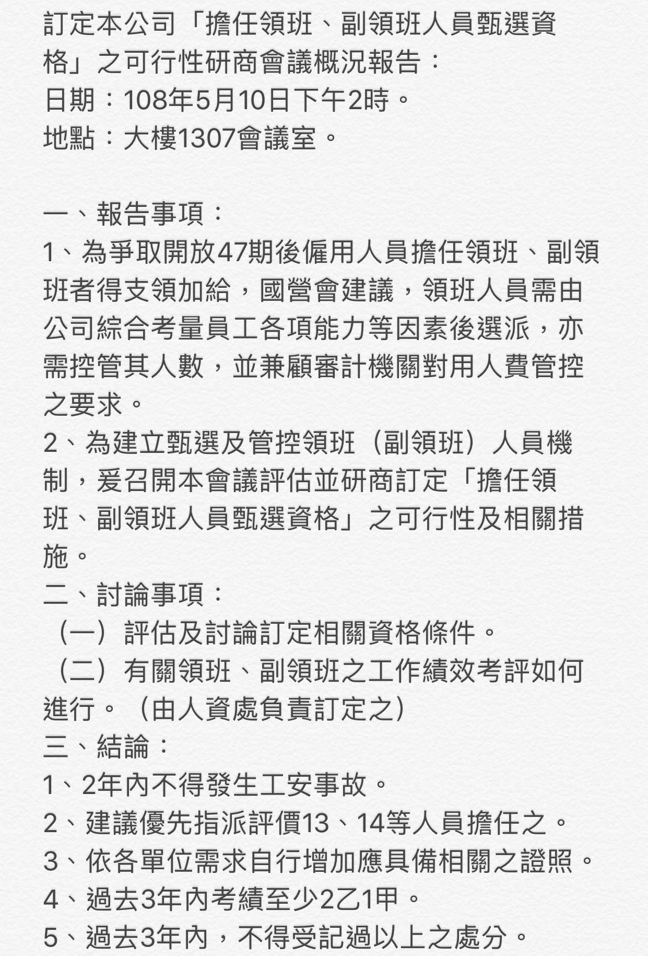
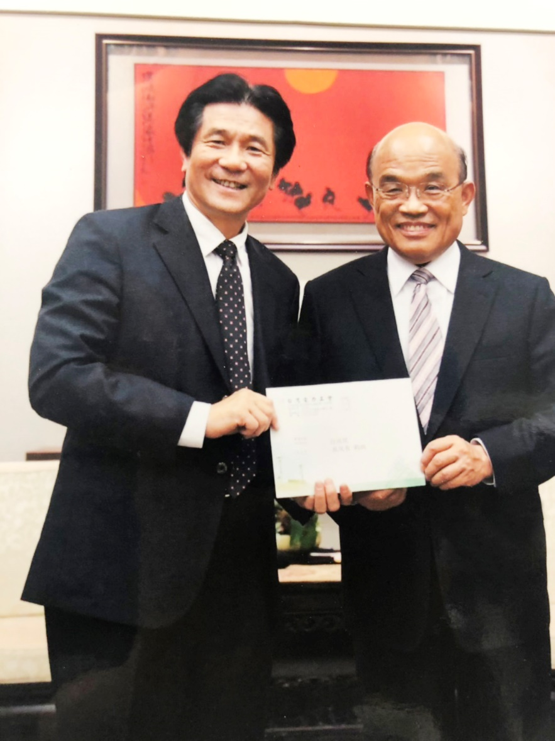
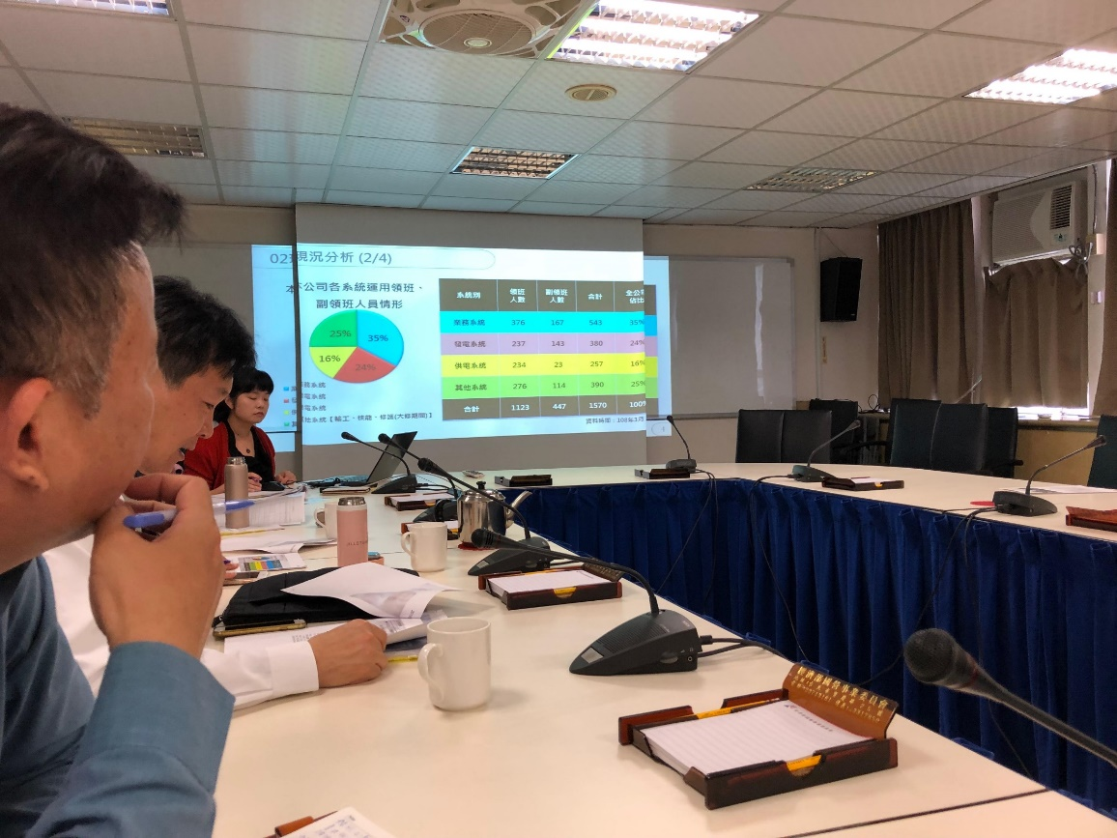
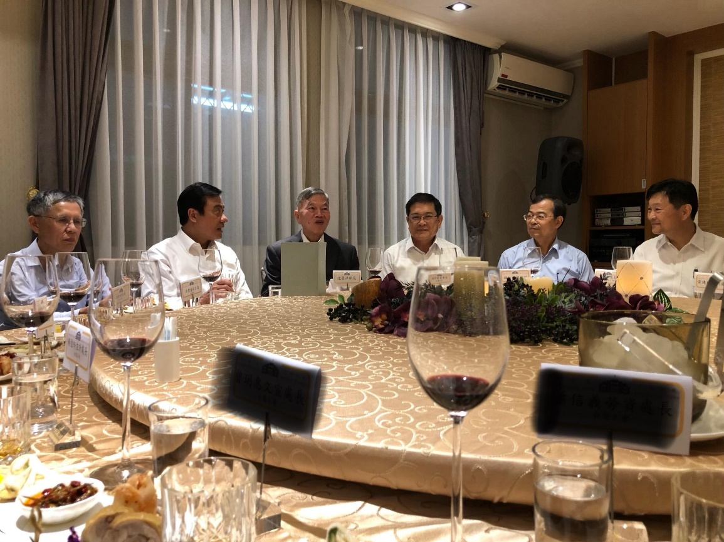
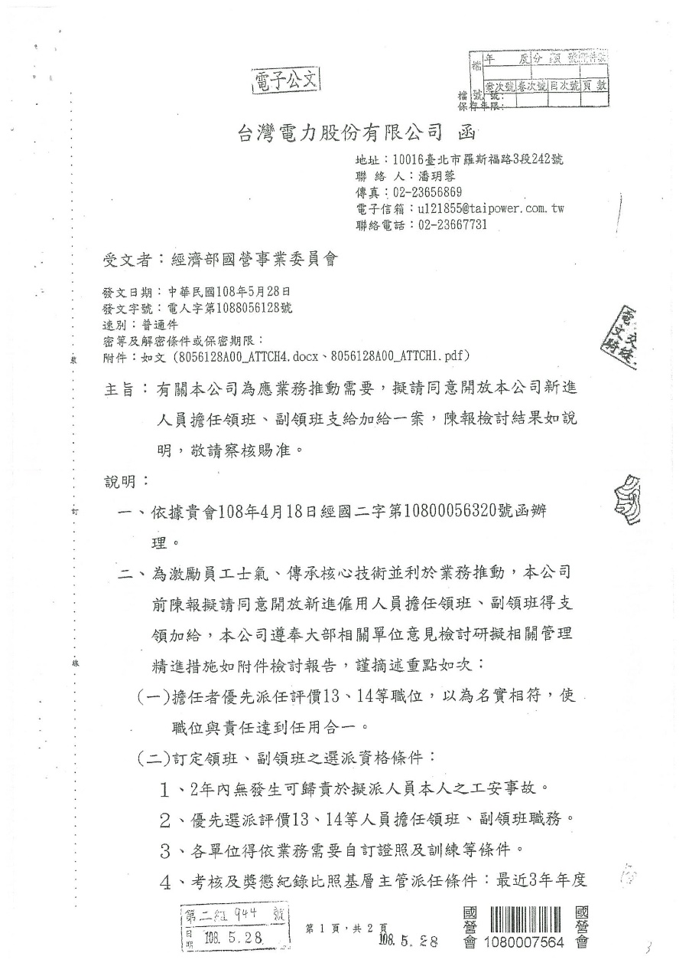
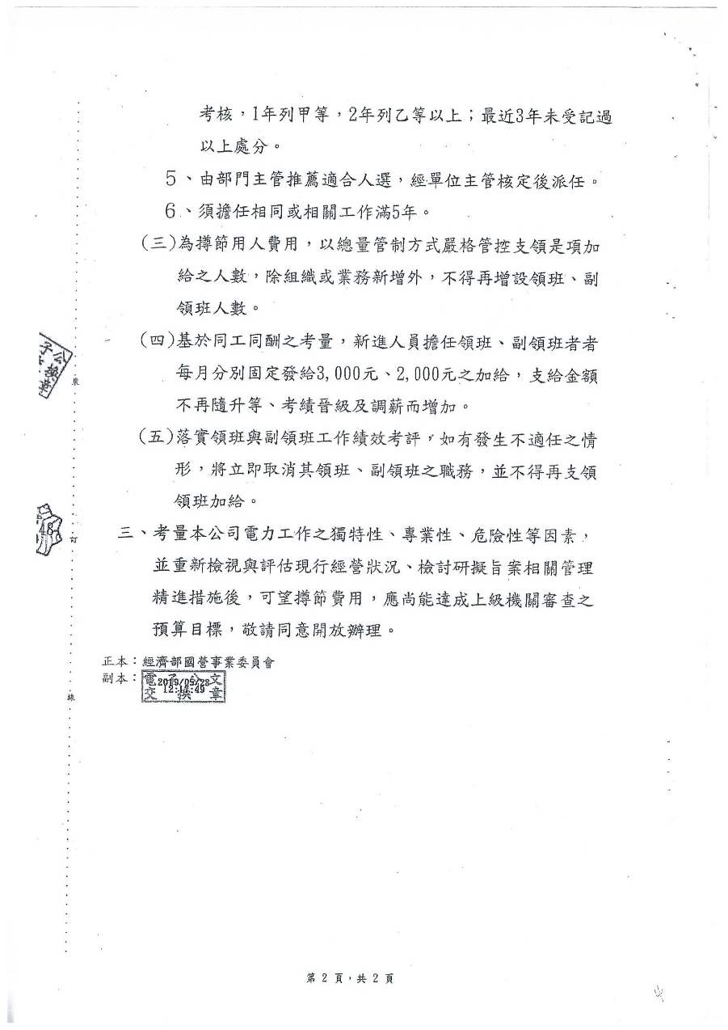
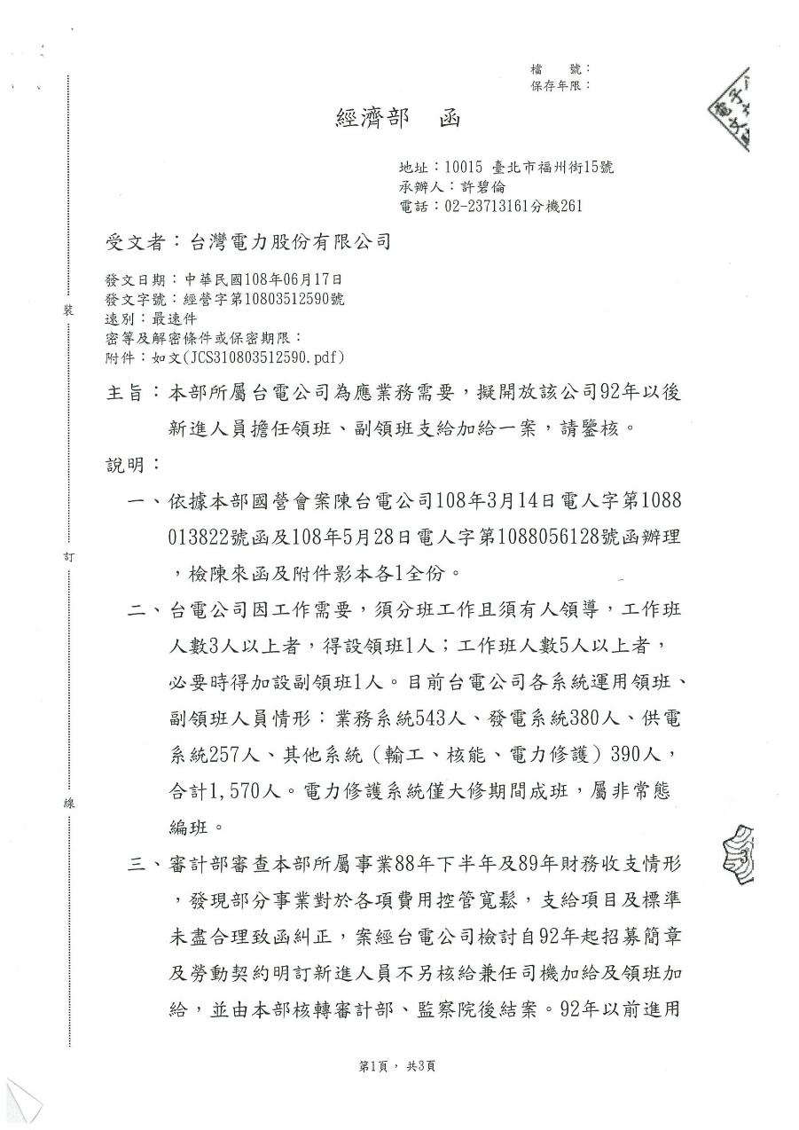
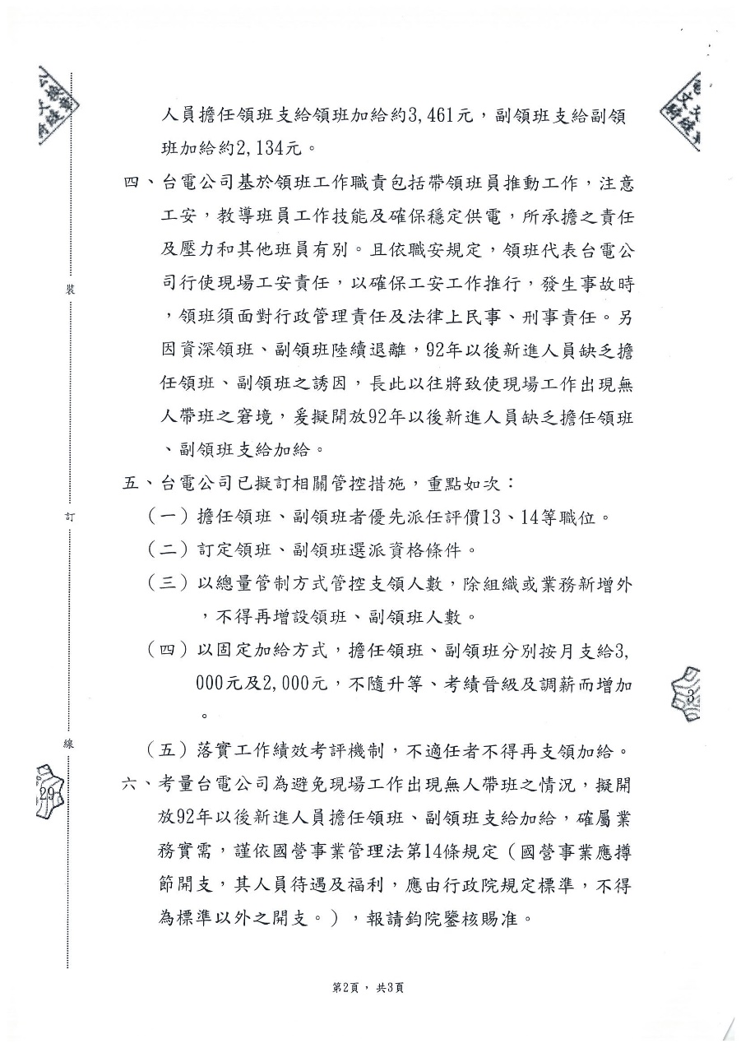
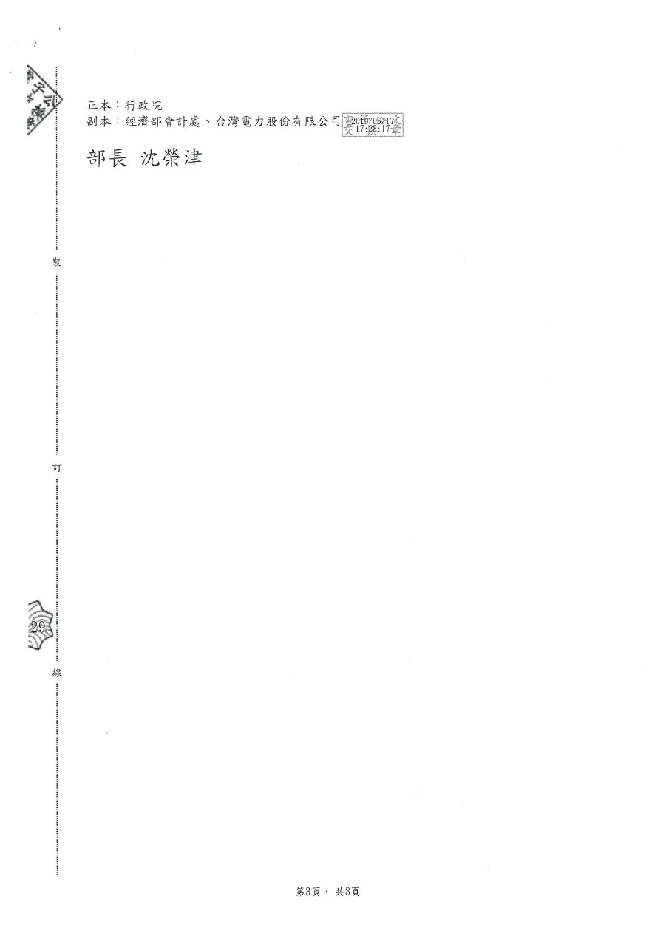
領班加給案
04/29院長官邸餐敘
05/03國營會召開會議
05/10台電研商訂定領
班選派機制
05/20理事長獲行政院
蘇院長接見
05/28正式陳報經濟部
06/17正式陳報行政院
行政院函請人事行政
總處、主計總處及勞
動部研提辦理意見中
貳
7

Slide 8
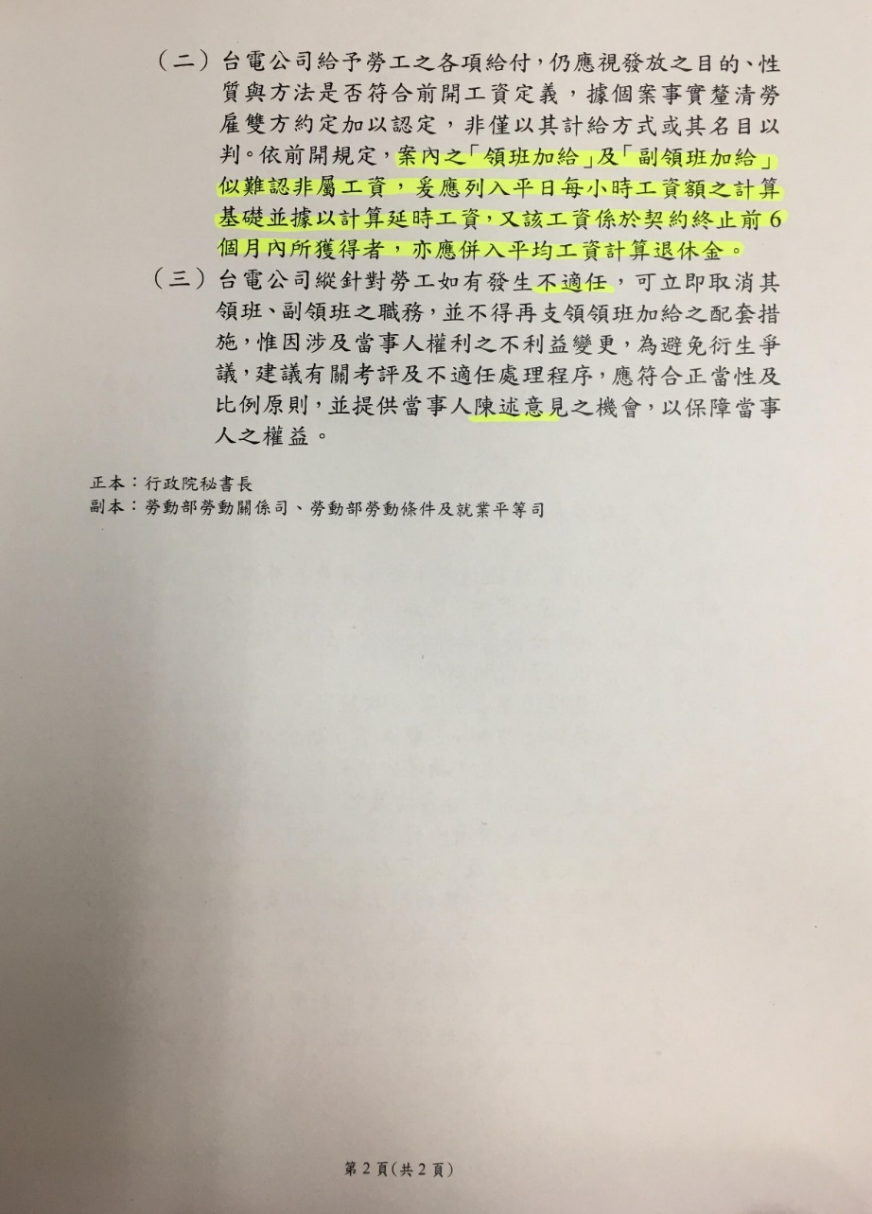
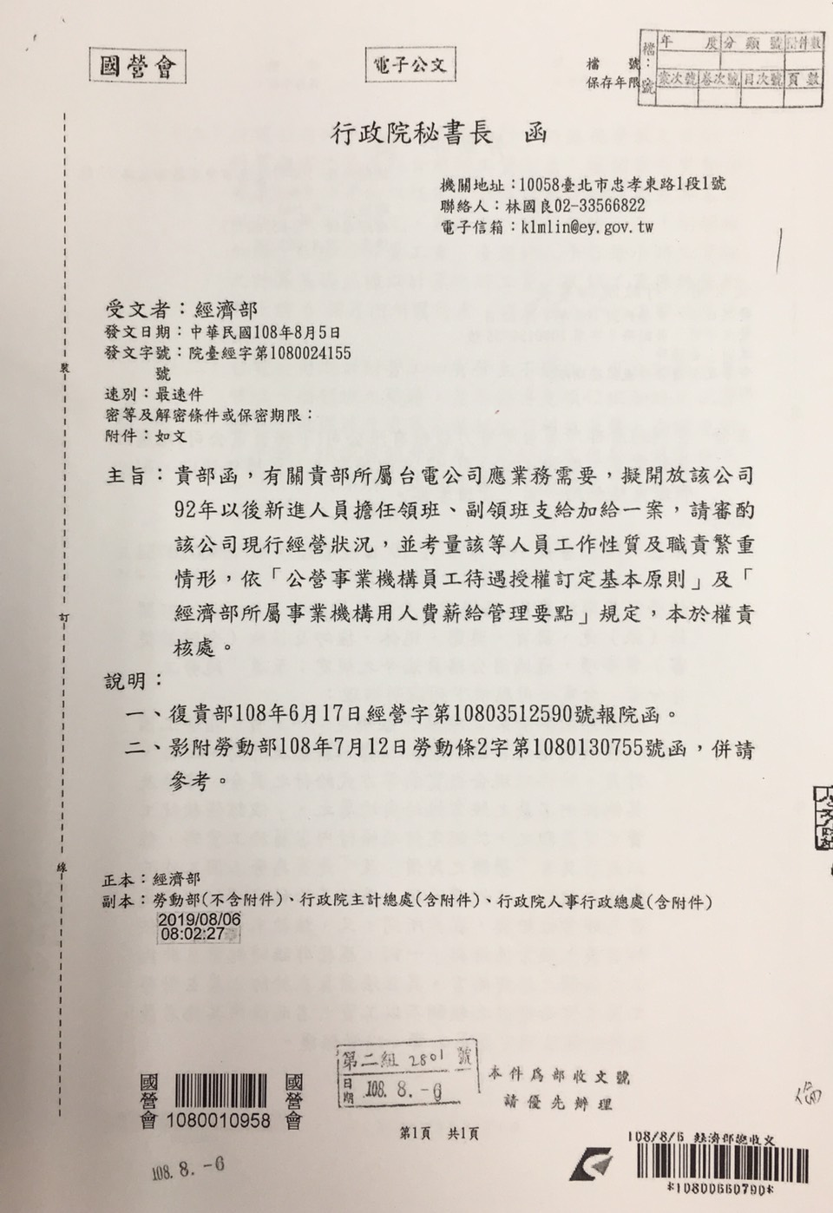
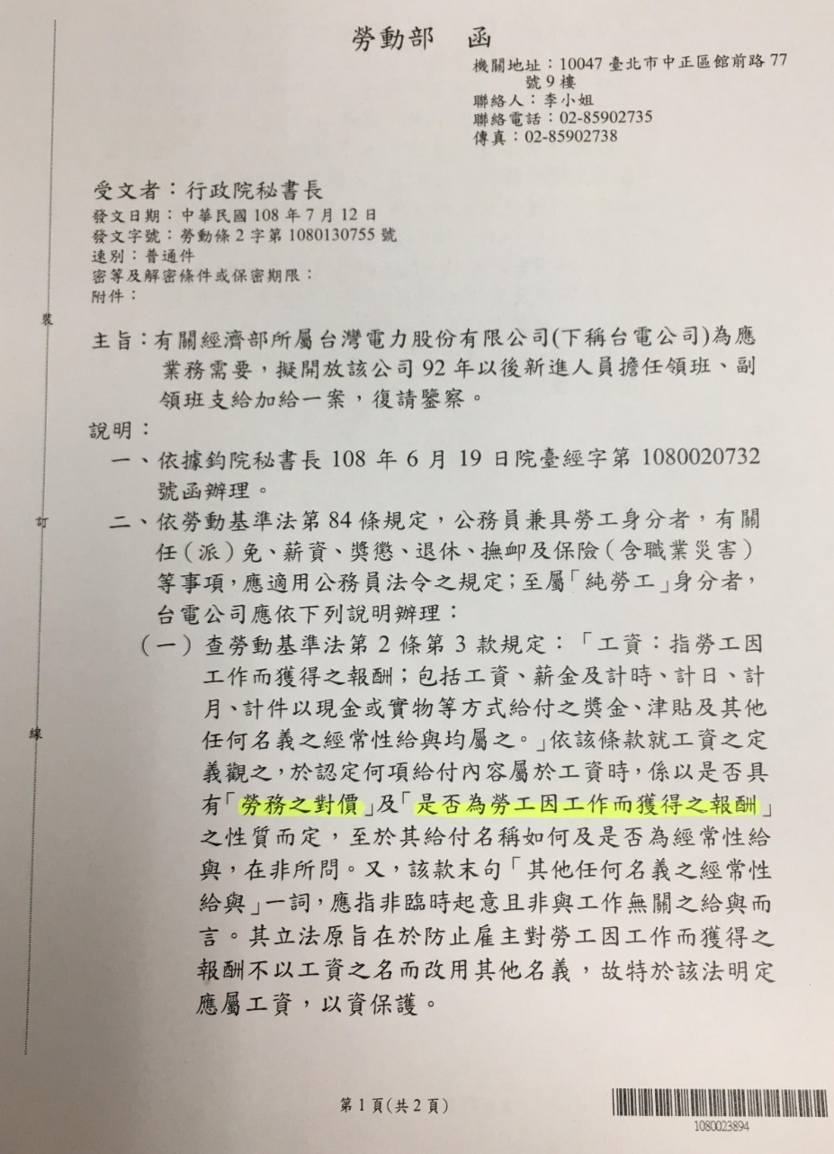
領班加給案
07/12勞動部函復行政院
08/05行政院函經濟部
國營會彙辦中
貳
8

Slide 9
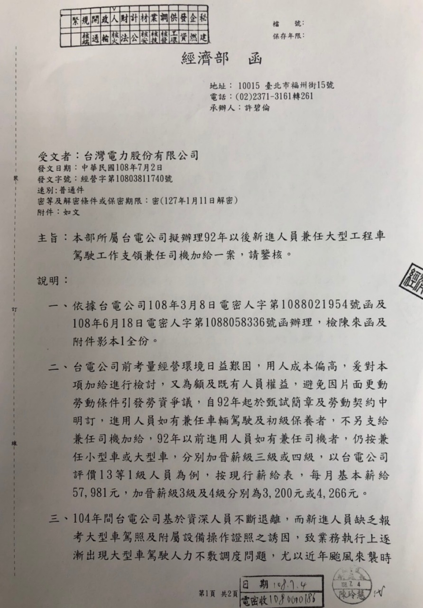
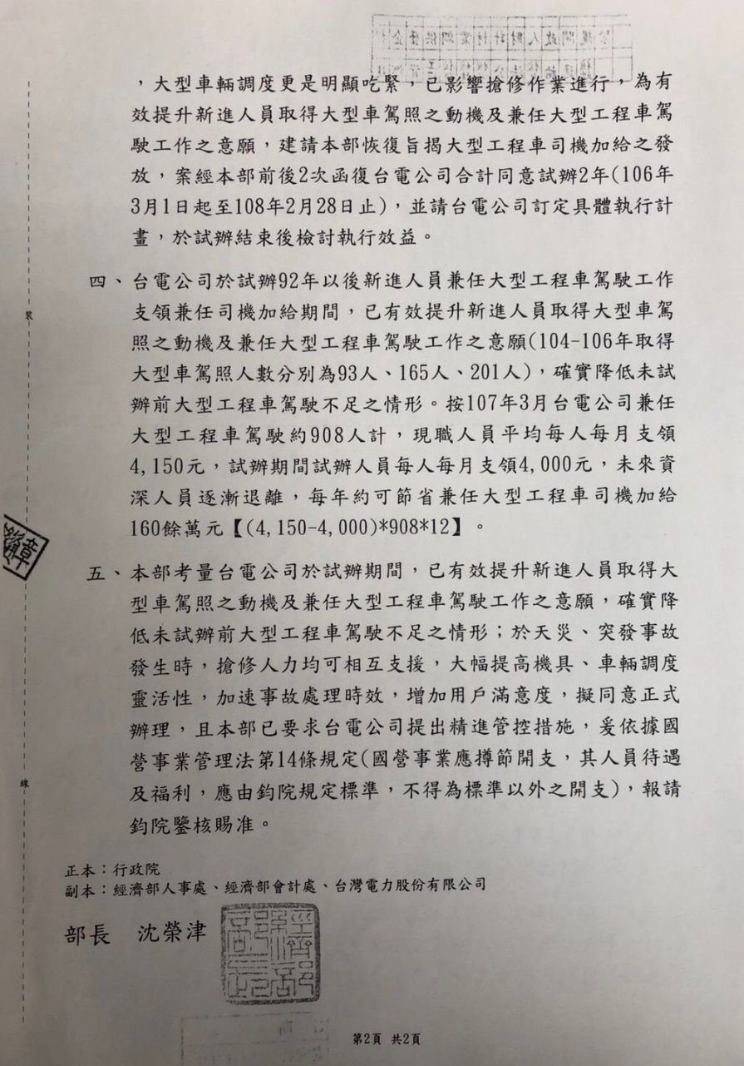
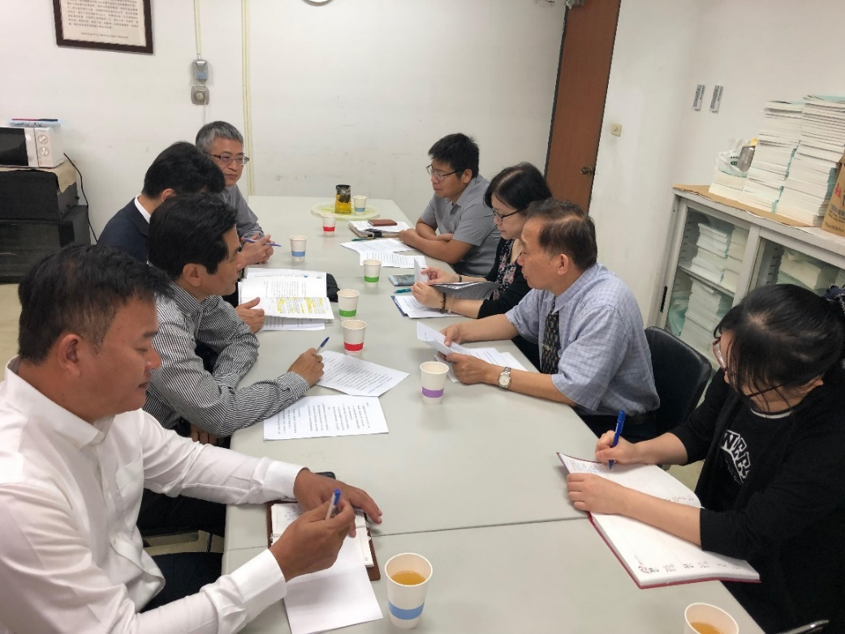
兼任司機案
05/22拜會審計部
6月初人資處拜會監察院
07/02正式陳報行政院
行政院請人事行政總處、主計總處及勞動部研提辦理意見並即函請經濟部本權責核處
08/14國營會彙辦意見妥，陳報大部中
貳
9

Slide 10
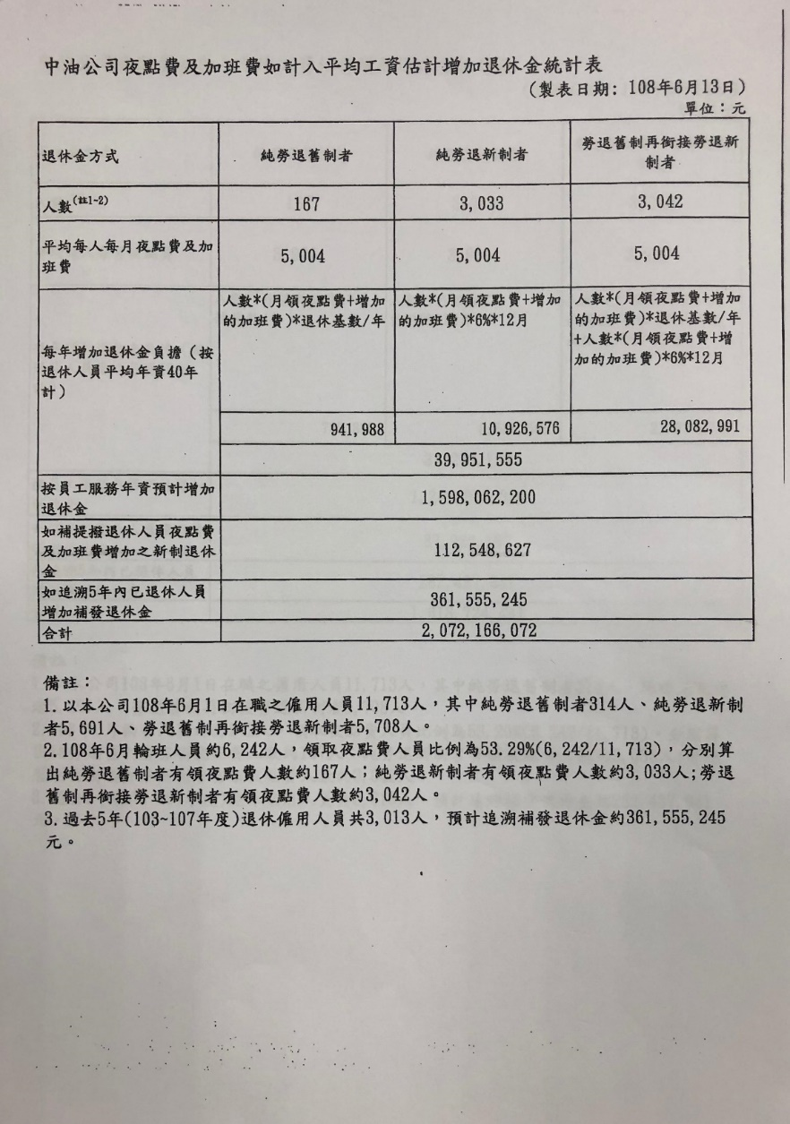
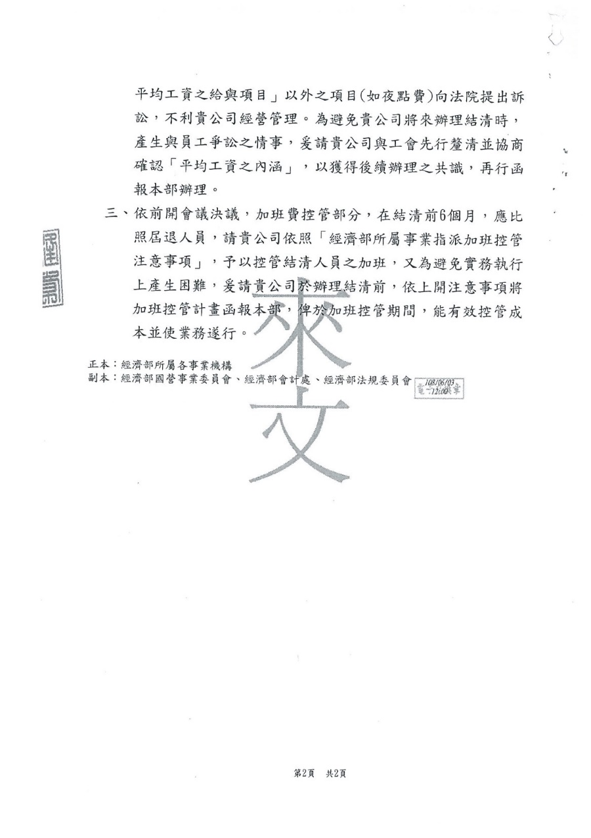
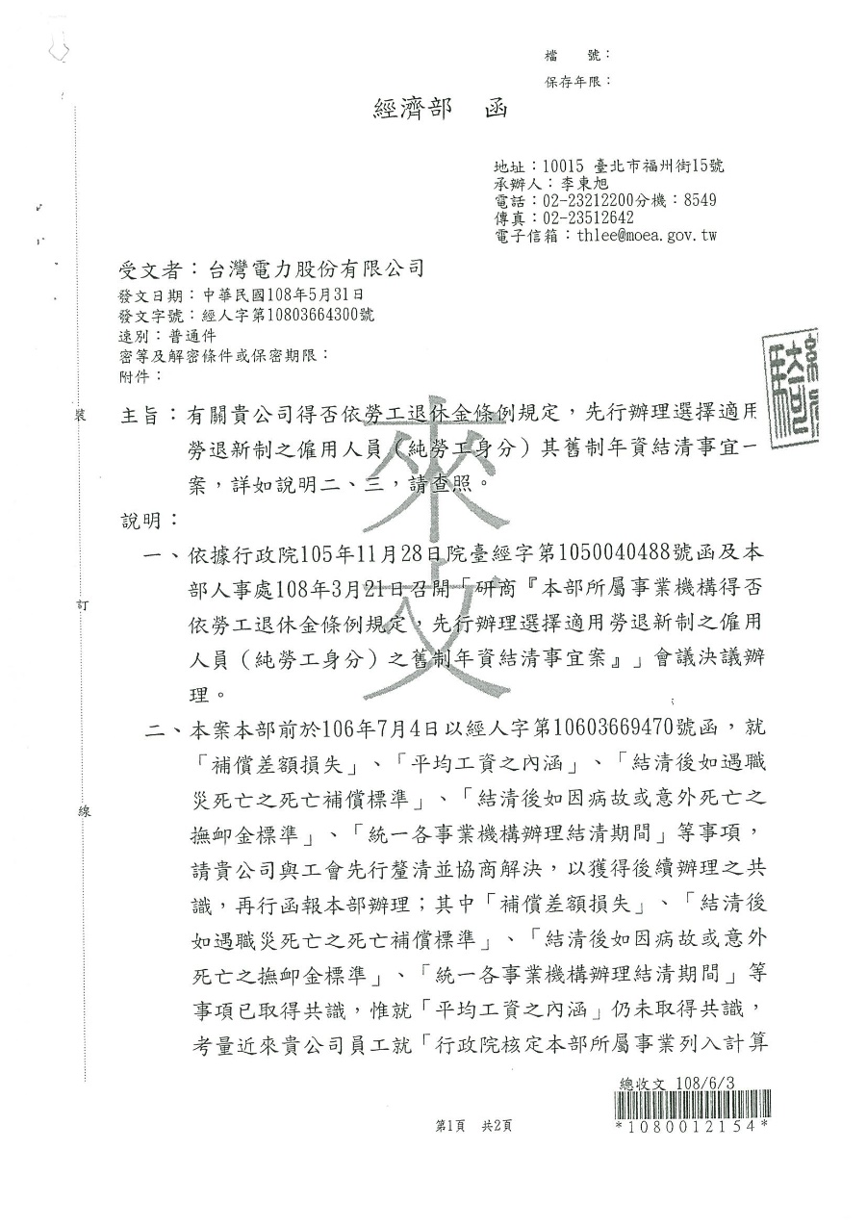
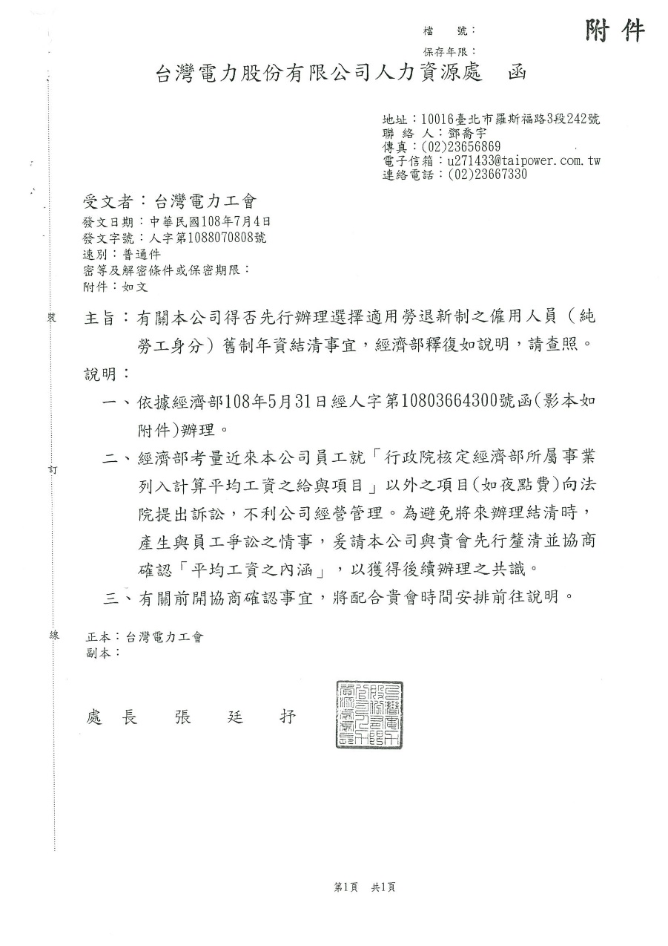
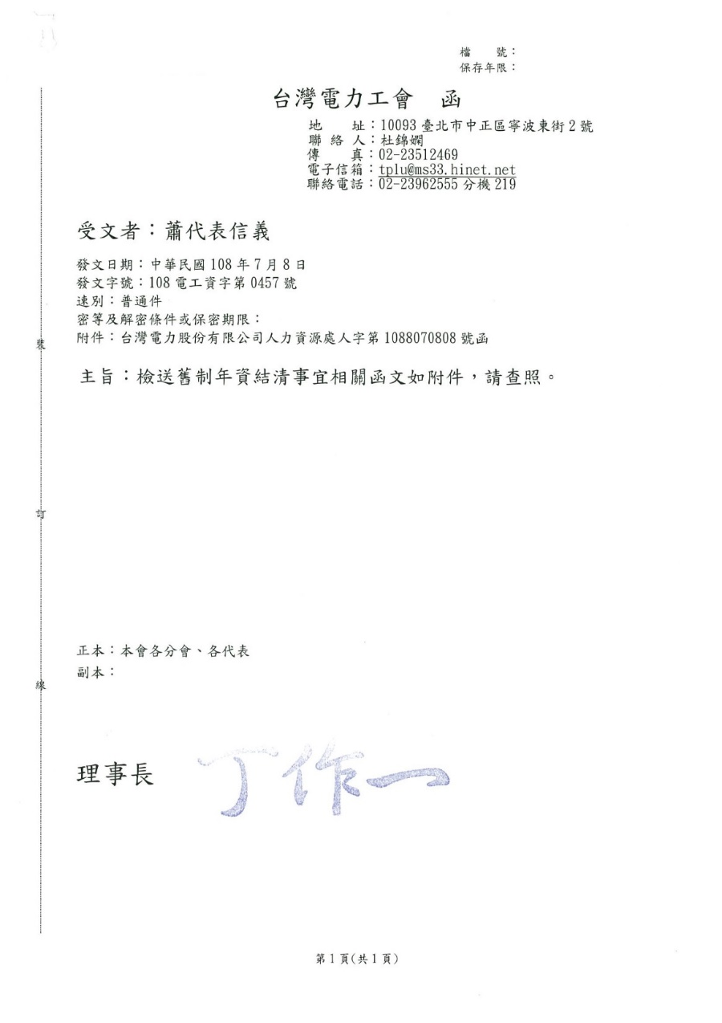
舊制結清案(夜點費)
03/21經濟部召開研商
舊制結清事宜案會議
4/10行政院李秘書長
召集會議
4/29院長主動提及並
報告蔡總統及蘇院長
5/31經濟部函請協商
共識再行報部辦理
7/4台電函轉經濟部來
文並擇期蒞會說明
7/8本會函知各分會
貳
10

Slide 11
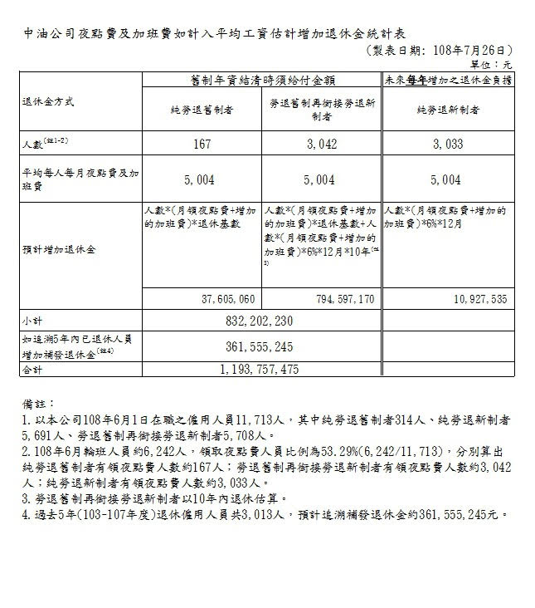
舊制結清案(夜點費)
8月初立法院蘇院長將夜點費案正式向蔡總統及行政院蘇院長報告，院長(貞昌)即指定陳副院長專責本案。
貳
11

Slide 12
輪班換班休息間隔案
4/15正式陳報經濟部(電人字第1088036230號)
4/26函送相關申請資料(電人字第1080006071號)
4/30經濟部正式向勞動部提出申請(經授營字第
10820361980號)
5/14勞動部函請經濟部檢送所詢勞雇雙方陳述之
意見(勞動條3字第1080130495號)
5/15國營會函請勞雇雙方表達是否同意所請意見
及詳述理由(經國一字第10800068980號、981號)
5/20台電函復(電人字第1080010631號)
5/23本會函復(108電工資字第0339號)
貳
12

Slide 13
輪班換班休息間隔案
5/28經濟部函復勞動部(經授營字第
10820364280號)
6/13勞動部函復收悉並將審慎研議(勞動條3字第
1080059147號)
7/2召開勞動基準第20次諮詢會議
7/8部長辦公室鄭主任致電理事長另安排7/22加開一場
7/22召開勞動基準第21次諮詢會議
7月底勞動部部長辦公室鄭主任電告理事長表示，諮詢會議多數委員認同本案，待相關法制作業後，預計8月底前可公告。
貳
13

Slide 14
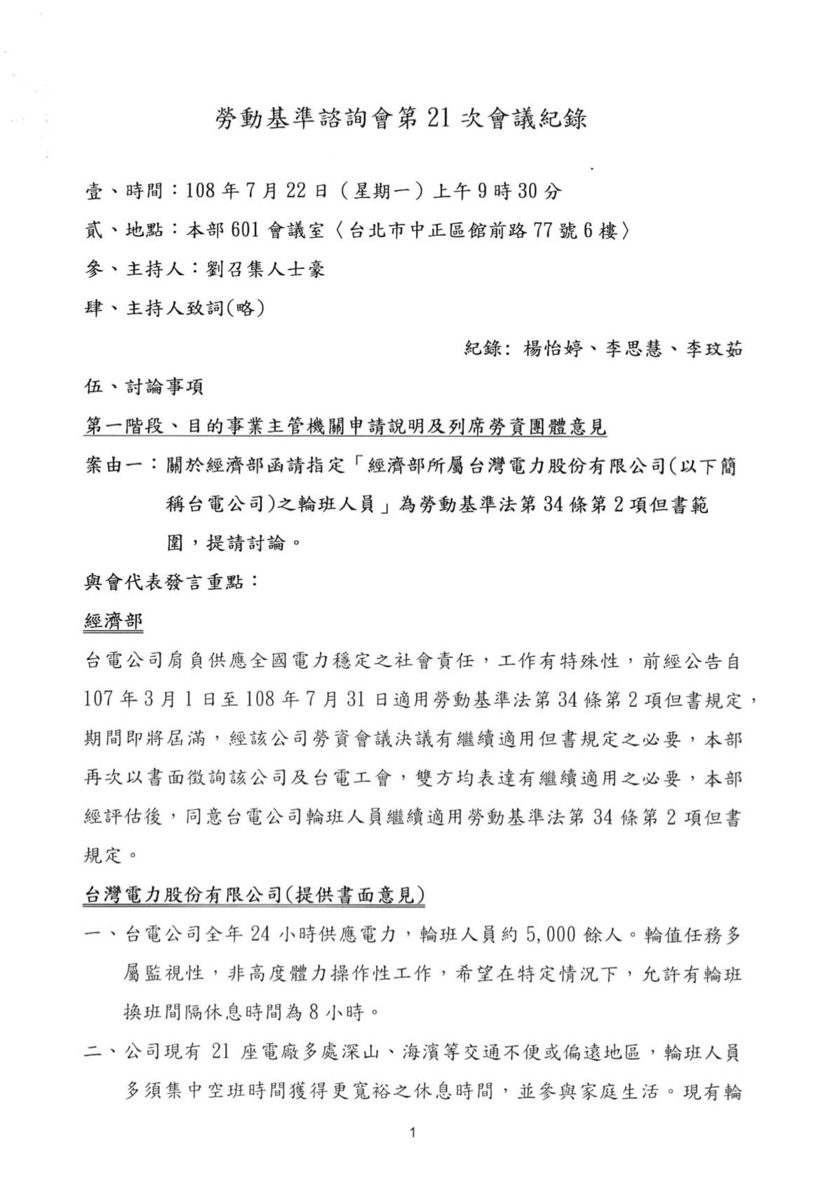
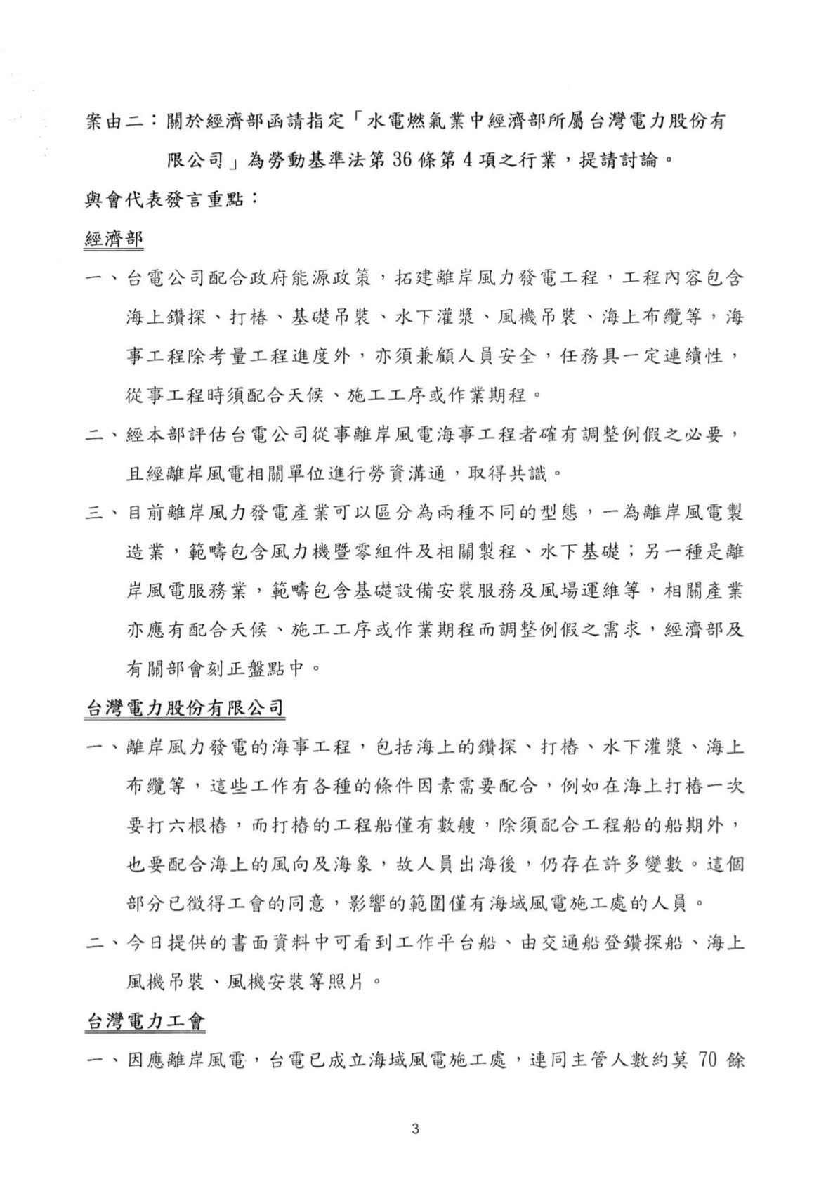
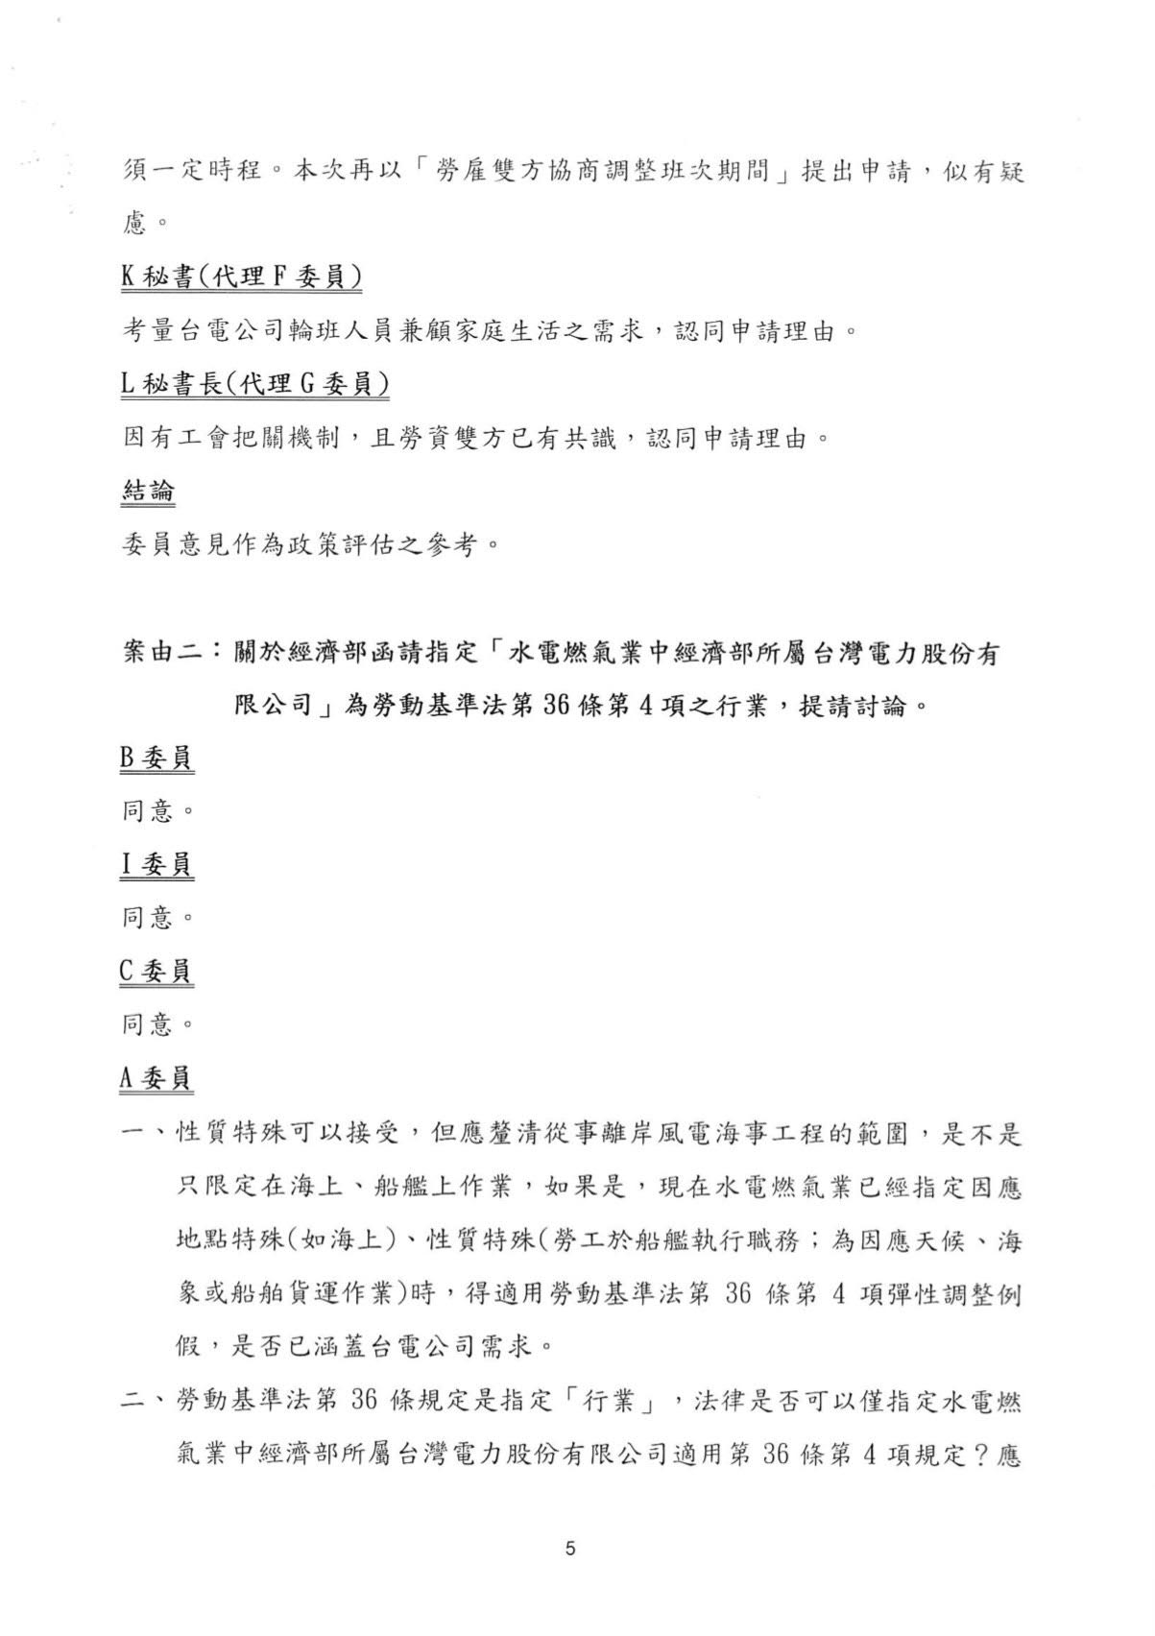
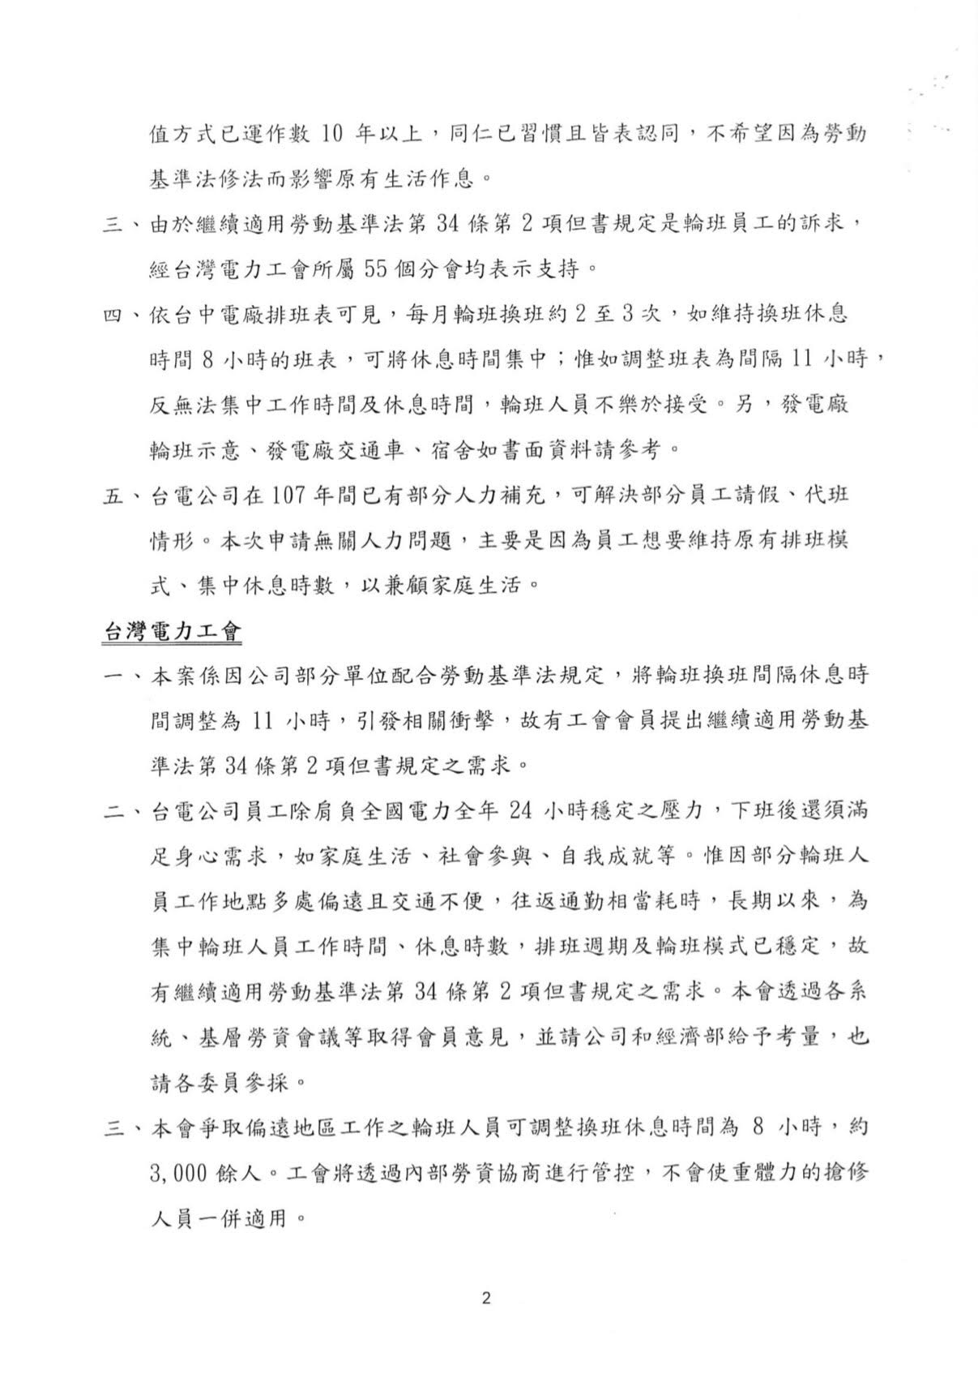
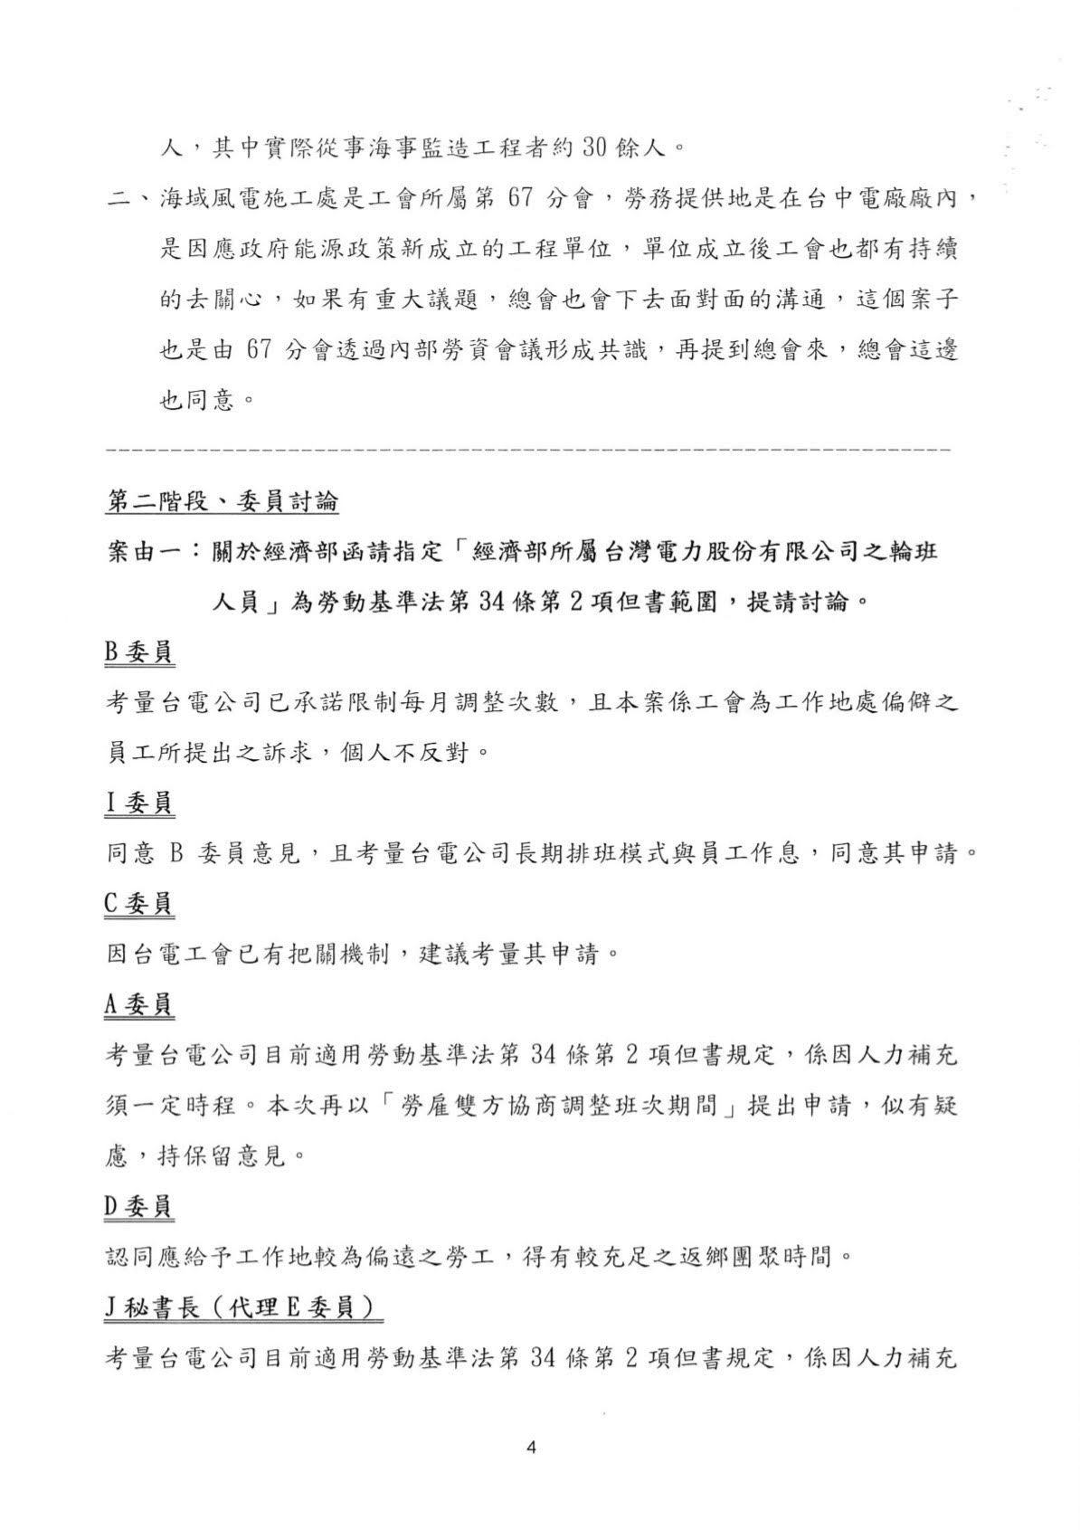
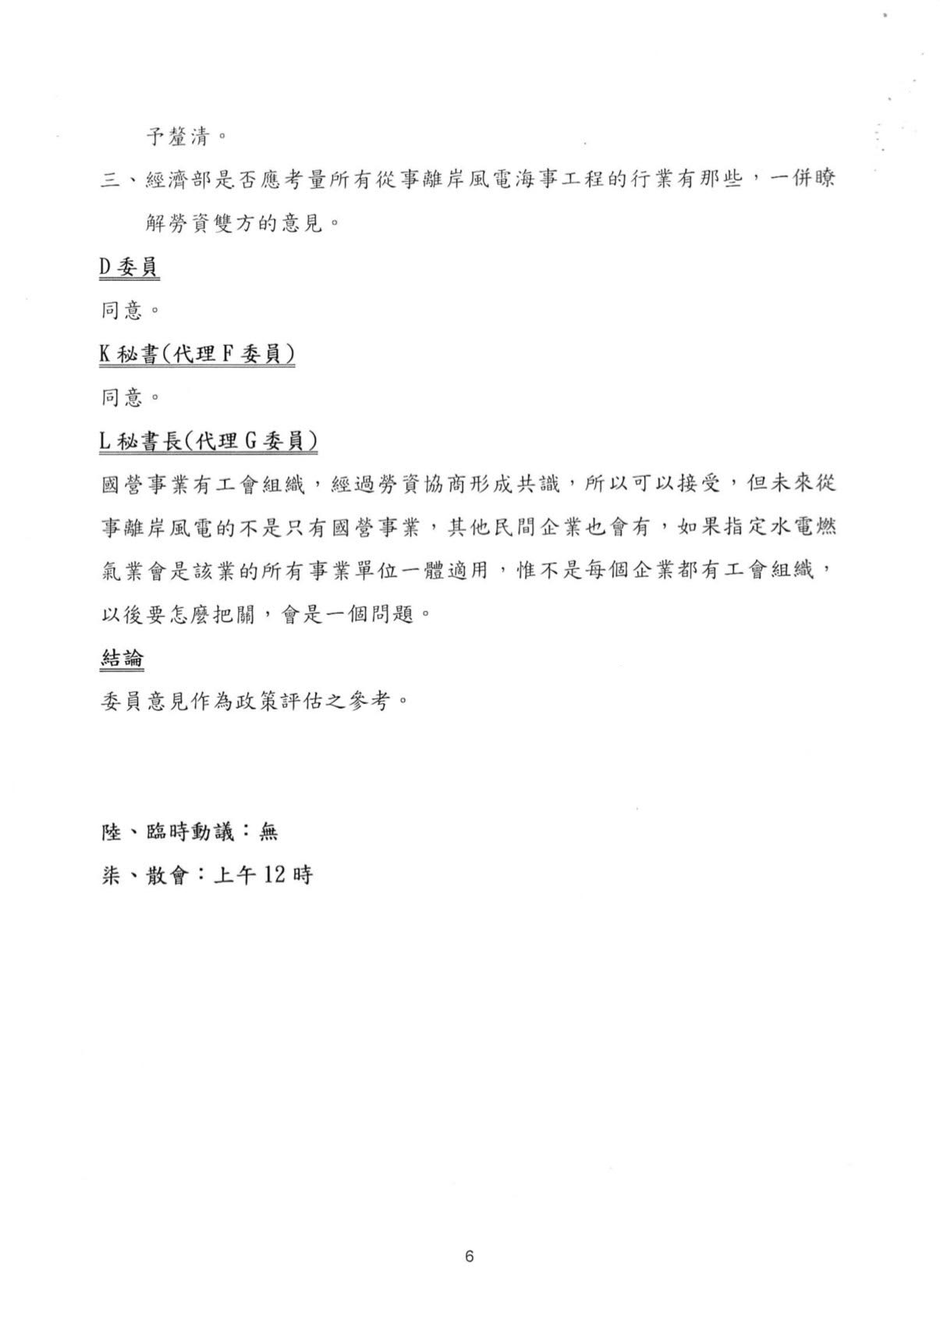
7/22勞動基準諮詢會議
貳
14

Slide 15
II
職場霸凌
貳
15

Slide 16
台灣職場霸凌之現況
54%受訪者皆遭受過霸凌，其中以女性比例較高。
超過60%每週至少被霸凌1次以上。
37%幾乎每天被霸凌。
霸凌者有61%為上司，霸凌態樣依序為：言語謾罵、冷嘲熱諷、勞務分配不均。
35%是受到同事霸凌，同事霸凌之態樣依序為：背後攻訐、小團體排擠、冷嘲熱諷。
我國勞工面對霸凌之態度，高達70%採取「隱忍」模式，20%選擇直接離職或申請調單位。
遭受霸凌時之心情反應，50%會萌生退意。
＊以上資料摘錄自邱駿彥教授 / 職場霸凌之法律問題探討
貳
16

Slide 17
被霸凌者易產生之疾病
霸凌是一種超出尋常工作之特殊壓力。
通常易誘發或刺激高血壓、動脈硬化、心臟疾病等循環系統疾病早發，進而形成職業病。
貳
17

Slide 18
職場霸凌之定義與態樣
德國法院之見解：
以敵視、討厭、歧視為目的下，藉著連續且積極之行為，助長法秩序無法涵蓋之目標，侵害人格權、名譽或健康等之保護法益者。
貳
18

Slide 19
職場霸凌之定義與態樣
我國法院之見解：
新竹地方法院100.08.12【100年度竹勞小字第4號】民事判決
意指在工作場所中發生的，藉由權力濫用與不公平的處罰所造成的持續性冒犯、威脅、冷落、孤立或侮辱行為，使被霸凌者感到受挫、被威脅、羞辱、被孤立及受傷，進而折損其自信並帶來沉重的身心壓力。
貳
19

Slide 20
職場霸凌之定義與態樣
我國法院之見解：
臺灣士林地方法院107.02.23【105年勞訴字第76號】民事判決
所謂職場霸凌目前並無明確定義，職場生活除工作內容外，本就是一種相互溝通的過程，人與人相處本有志同道合，亦有話不投機者，非謂同事相處間偶有摩擦、衝突、不愉快、疏遠即所謂職場霸凌。
貳
20

Slide 21
職場霸凌之定義與態樣
我國法院之見解：
臺灣士林地方法院107.02.23【105年勞訴字第76號】民事判決
所謂霸凌應指以敵視、討厭、歧視為目的。
藉由連續且積極之行為，侵害人格權、名譽權或健康權等法律所保障之法益，亦即必須達到社會通念上認為超過容許之範圍，方該當之。
應從幾個方面觀察：包括行為態樣、次數、頻率、人數，受害者受侵害權利為何(例如性別歧視、政治思想、健康權、名譽權)、行為人之目的及動機等綜合判斷是否超過社會通念所容許之範疇。
貳
21

Slide 22
職場霸凌之定義與態樣
定義：
職場霸凌是指在工作場所中發生的，藉由權力濫用與不公平的處罰所造成的持續性的冒犯、威脅、冷落、孤立或侮辱行為，使被霸凌者感到受挫、被威脅、羞辱、被孤立及受傷，進而折損其自信並帶來沈重的身心壓力。
貳
22

Slide 23
職場霸凌之定義與態樣
定義：
職場霸凌為一種藉由控制與壓抑他人以表達霸凌者內心的攻擊與不適當行為的強迫性需求，這些不適當行為可能是社交上的、個人化的、人際上的或專業性的不當作為，並因為整體工作環境對此類不當作為的默許或忽視而持續存在，受霸凌者不僅會因為霸凌者的攻擊與不當作為而受害，更會因為整體工作環境的默許與忽視氣氛而感到彷若被所有人聯合傷害與背叛，進而造成強大的生理與心理受創結果。
貳
23

Slide 24
職場霸凌之定義與態樣
態樣：
持續的吹毛求疵，在小事上挑剔，把微小的錯誤放大、扭曲。
總是批評並拒絕看見被霸凌者的貢獻或努力，也持續地否定被霸凌者的存在與價值。
總是試圖貶抑被霸凌者個人、職位、地位、價值與潛力。
在職場中被特別挑出來負面地另眼看待，孤立被霸凌者，對其特別苛刻，用各種小動作欺負被霸凌者。
以各種方式鼓動同事孤立被霸凌者、不讓被霸凌者參與重要事務或社交活動，把被霸凌者邊緣化，忽視、打壓排擠及冷凍被霸凌者。
貳
24

Slide 25
職場霸凌之定義與態樣
態樣：
在他人面前輕視或貶抑被霸凌者。
在私下或他人面前對被霸凌者咆哮、羞辱或威脅。
給被霸凌者過重的工作，或要其大材小用去做無聊的瑣事，甚至完全不給被霸凌者任何事做。
剽竊被霸凌者的工作成果或聲望。
讓被霸凌者的責任增加卻降低其權力或地位。
不准被霸凌者請假。
不准被霸凌者接受必要的訓練，導致其工作績效不佳。
貳
25

Slide 26
職場霸凌之定義與態樣
態樣：
給予被霸凌者不實際的工作目標，或當其正努力朝向目標時，卻給被霸凌者其他任務以阻礙其前進。
突然縮短交件期限，或故意不通知被霸凌者工作時限，害其誤了時限而遭到處分。
將被霸凌者所說或做的都加以扭曲與誤解。
用不是理由的理由且未加調查下，對被霸凌者犯下的輕微錯誤給予沈重處罰。
在未犯錯的情形下要求被霸凌者離職或退休。
貳
26

Slide 27
法源依據
《職安法 §6.2.3》
雇主對於執行職務因他人行為遭受身體或精神不法侵害之預防事項，應妥為規劃及採取必要之安全衛生措施。
《細則 §11》
規劃內容及措施應包含下列事項：
一、危害辨識及評估。
二、作業場所之配置。
三、工作適性安排。
四、行為規範之建構。
五、危害預防及溝通技巧之訓練。
六、事件之處理程序。
七、成效評估及改善。
八、其他有關安全衛生事項。
貳
27

Slide 28
本公司業管單位
對內：
工安處
執行職務遭受不法侵害預防計畫
對外：
政風處
執行職務遭受不法侵害事件處理要點
貳
28

Slide 29
執行職務遭受不法侵害預防計畫
配合勞動部職安署頒佈預防指引106.12.27訂定發布
目的：
本公司為預防全體員工，執行職務時因他人行為，而遭受身體或精神不法侵害 之預防，以確保員工工作安全及身心健康，特訂定本計畫。
貳
29

Slide 30
執行職務遭受不法侵害預防計畫
名詞定義：
執行職務因他人行為遭受身體或精神不法侵害(以下簡稱職場不法侵害)：指員工因執行職務，於勞動場所遭受主管、同事、服務對象或其他第三方之不法侵害行為，造成身體或精神之傷害。
貳
30

Slide 31
執行職務遭受不法侵害預防計畫
說明：
職場暴力來源：
內部暴力(包括職場霸凌)：
發生在同事或上司及下屬之間，包括資深員工與新進、年輕或層級屬弱勢地位之員工間，甚至員工對主管，利用各種優勢所為者。
外部暴力：
發生在員工及其他第三方之間，包括工作場所出現的陌生人、 客戶及協力廠商。
貳
31

Slide 32
執行職務遭受不法侵害預防計畫
說明：
身體或精神之不法侵害，包括以下類型：
肢體暴力(如：毆打、抓傷、拳打、腳踢等)。
心理暴力(如：威脅、欺凌、騷擾、辱罵等)。
語言暴力(如：霸凌、恐嚇、干擾、歧視等)。
性騷擾(如：不當的性暗示與行為等)。
貳
32

Slide 33
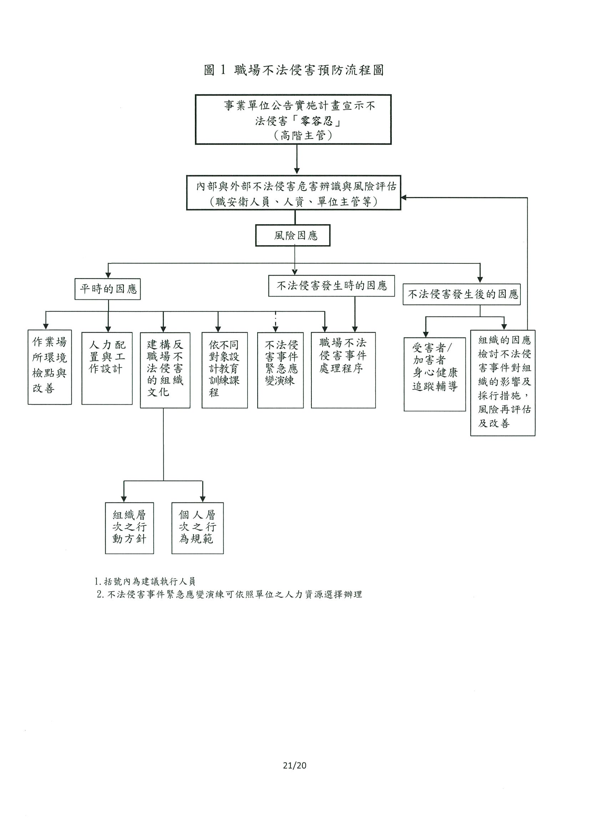
執行職務遭受不法侵害預防計畫
預防措施：
公告實施計畫宣示不法侵害「零容忍」，內部與外部不法侵害危害識與風險評估及風險因應，職場不法侵害預防流程圖，如圖1。
貳
33

Slide 34
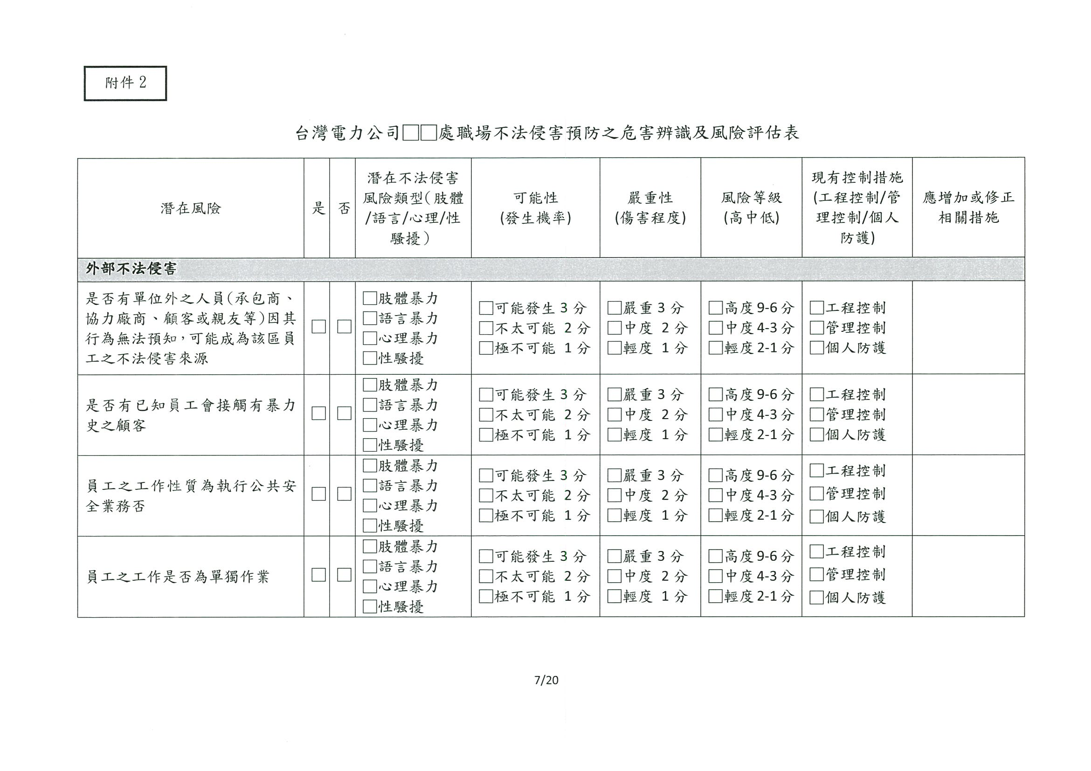
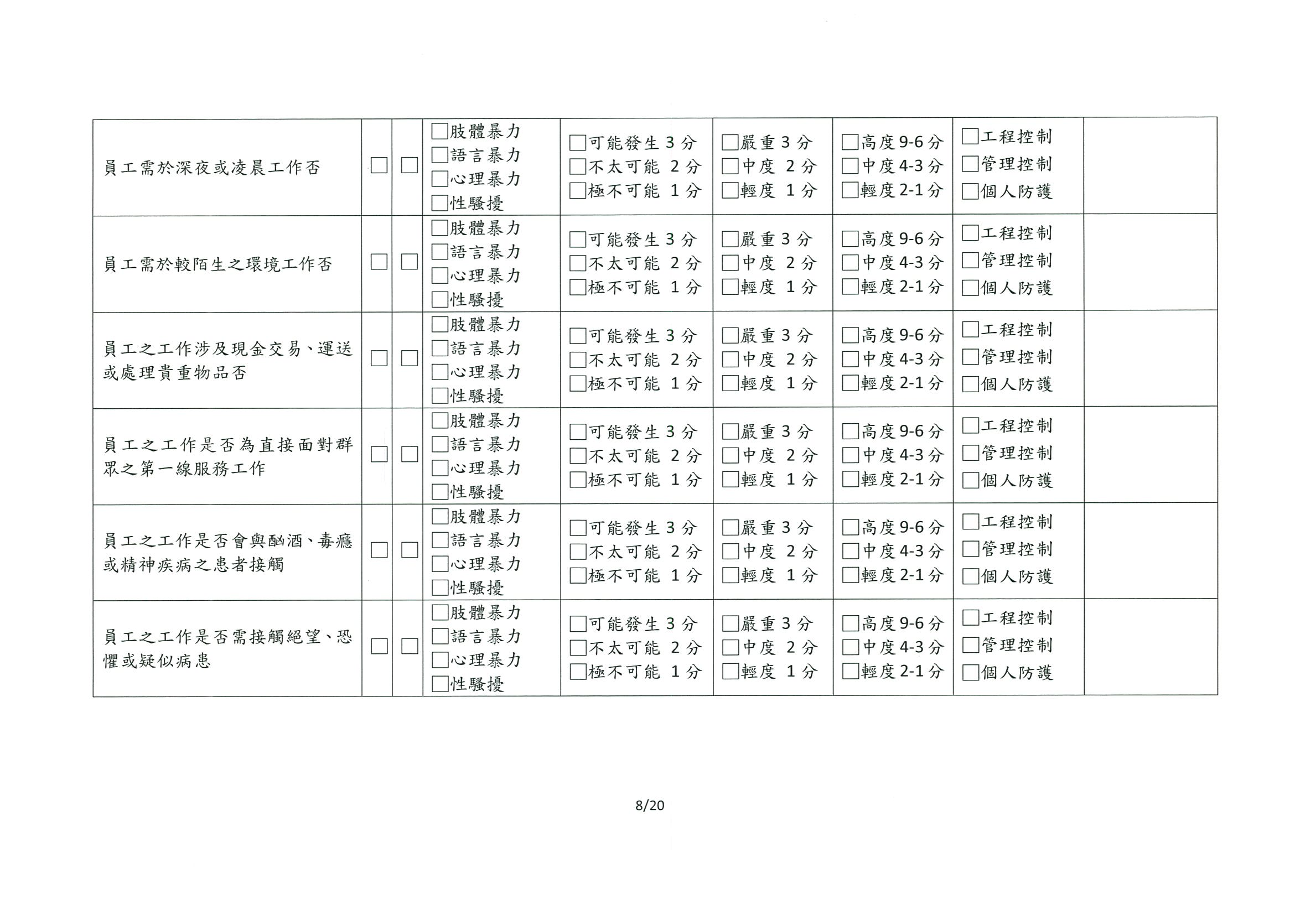
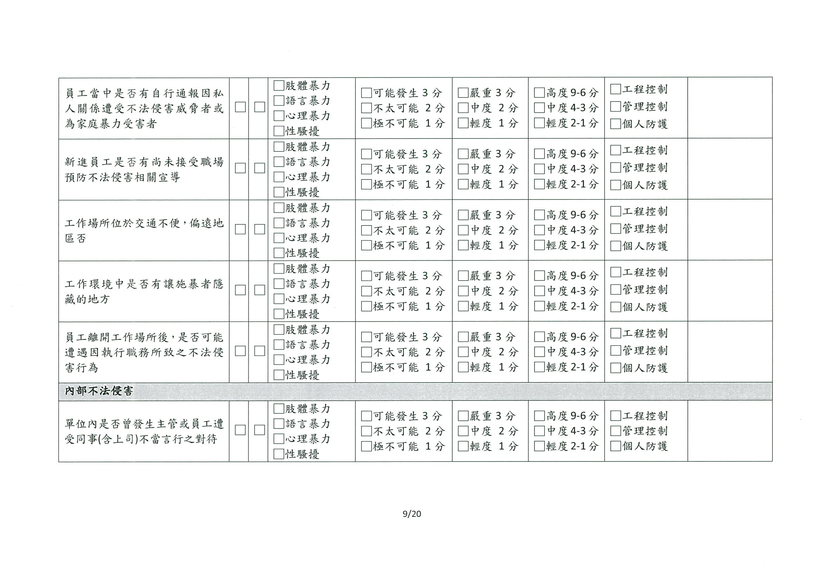
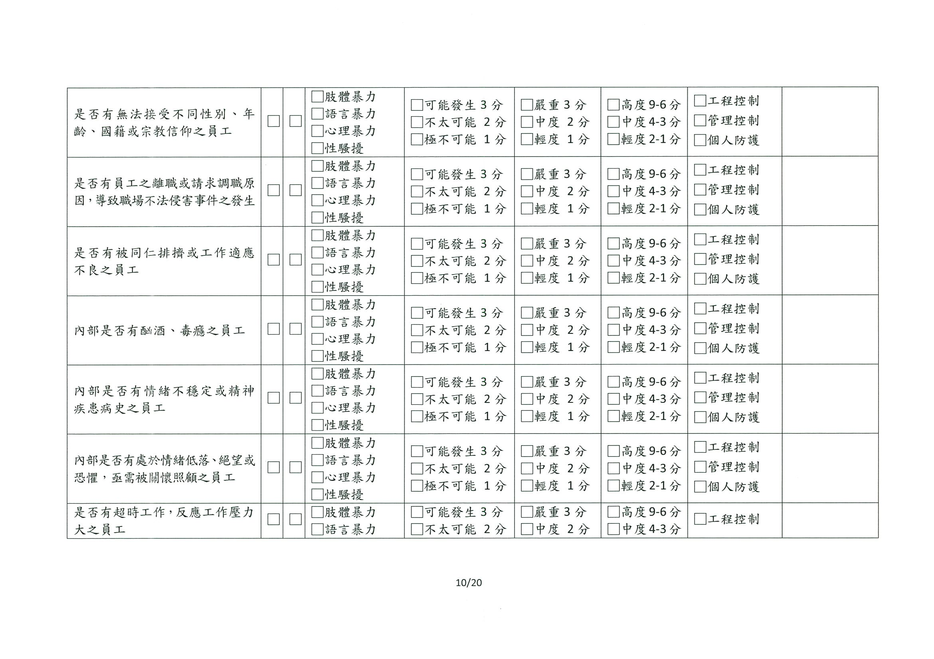
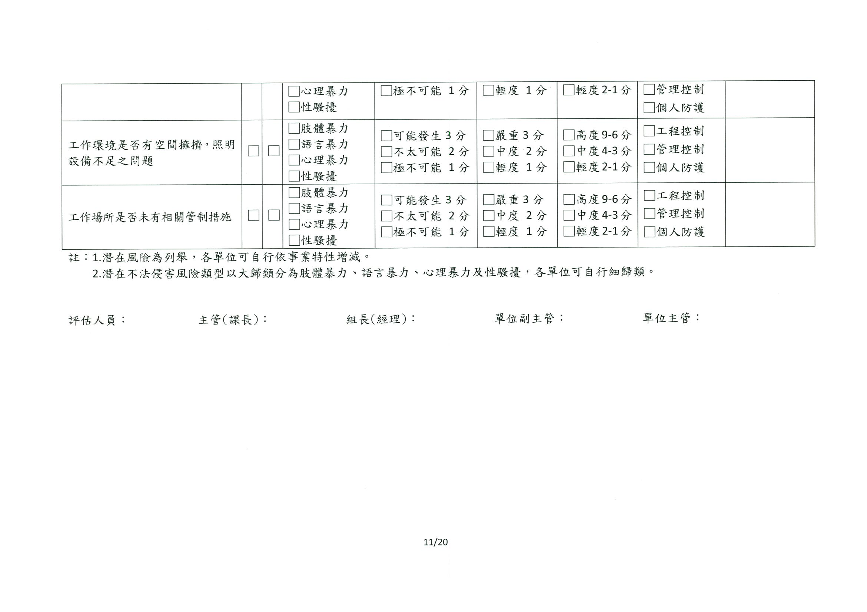
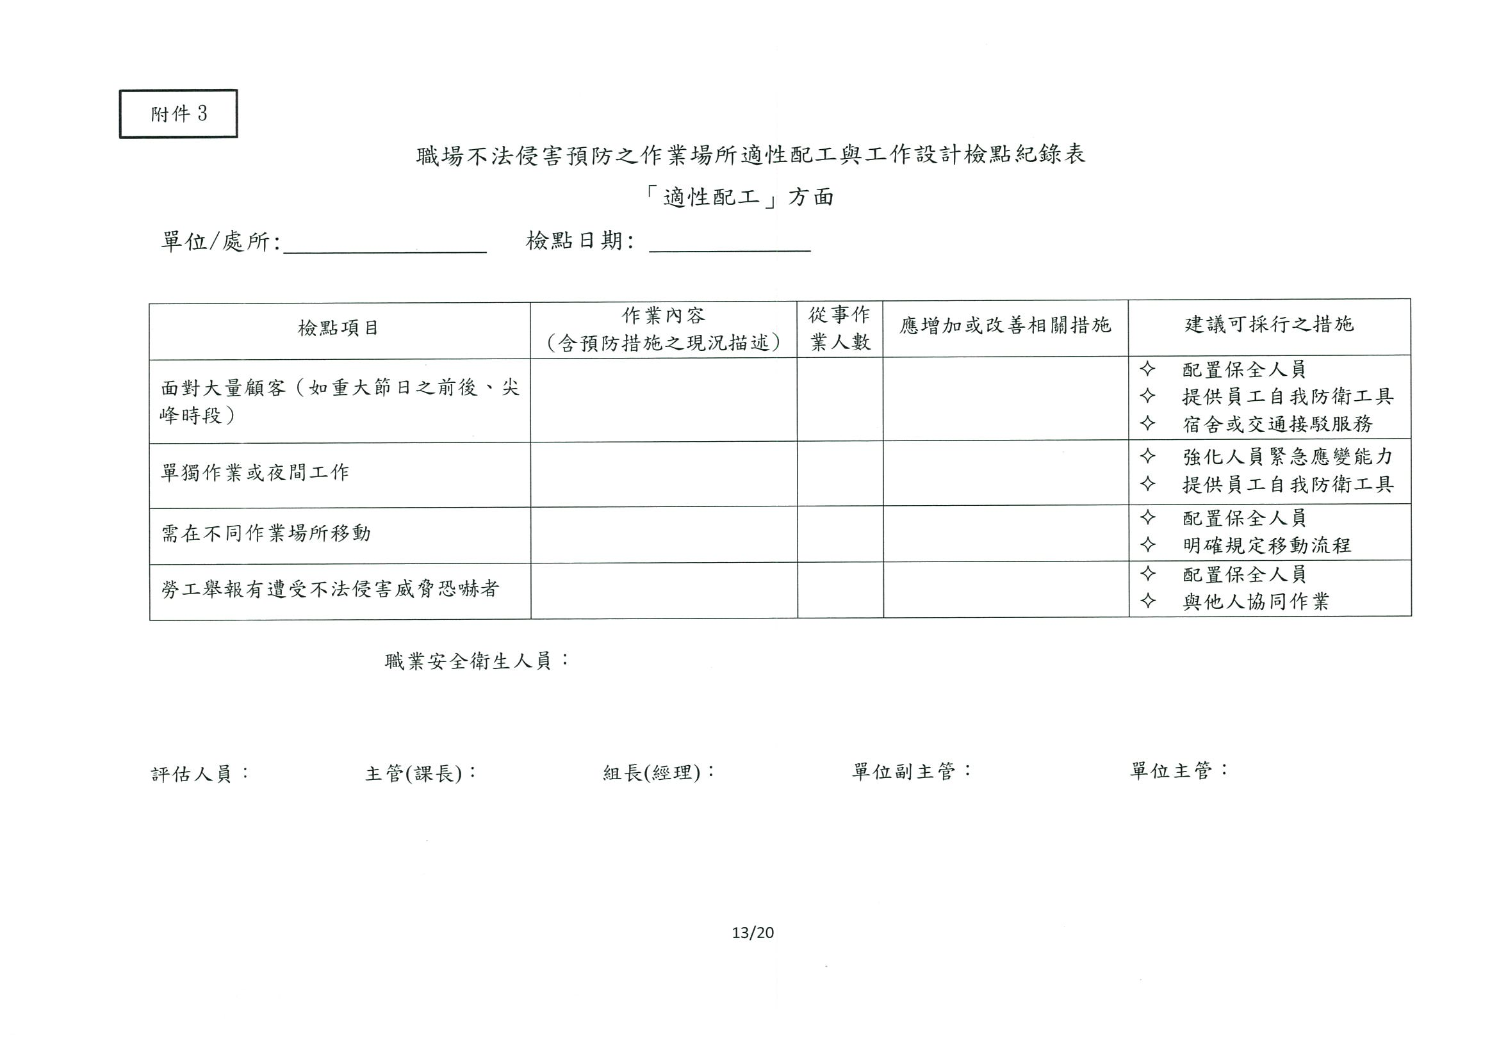
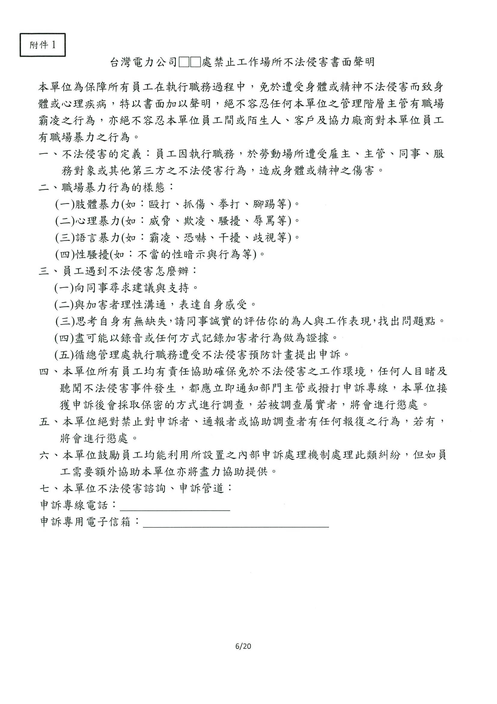
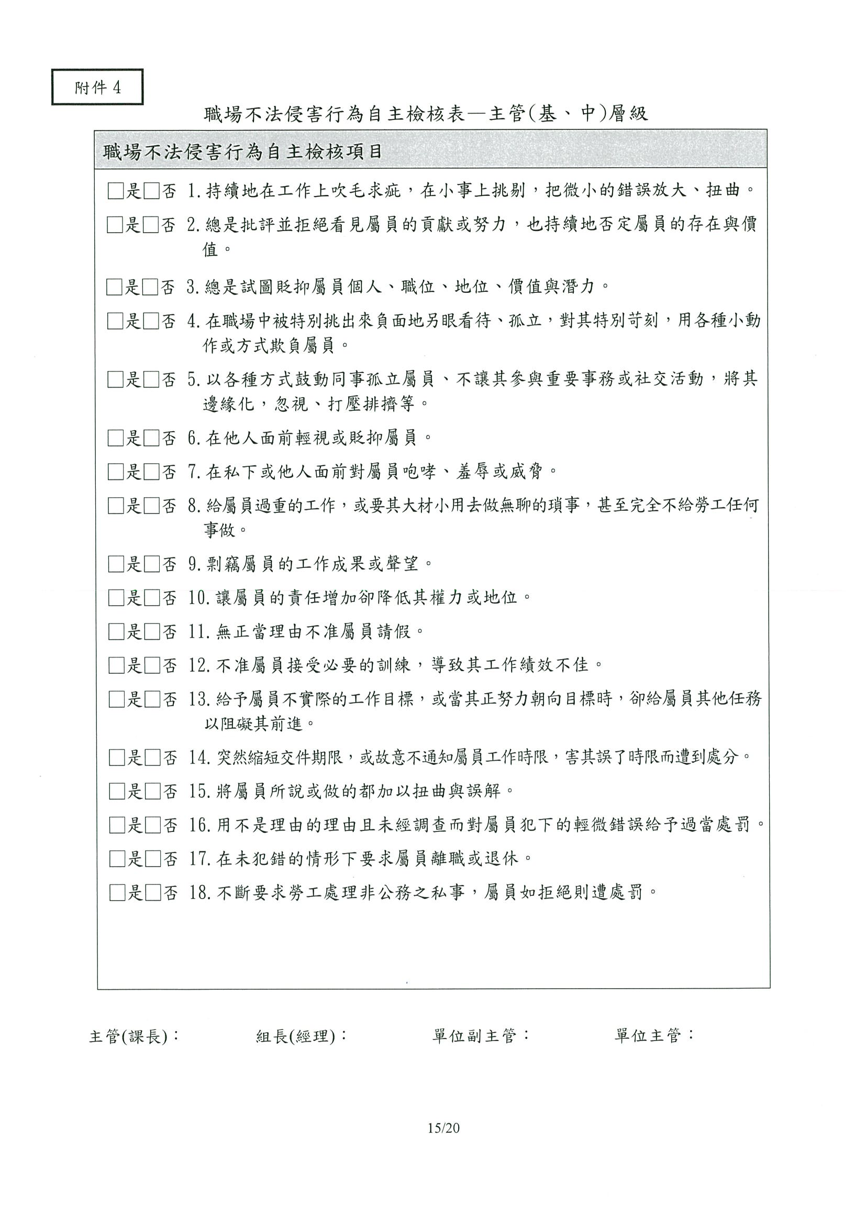
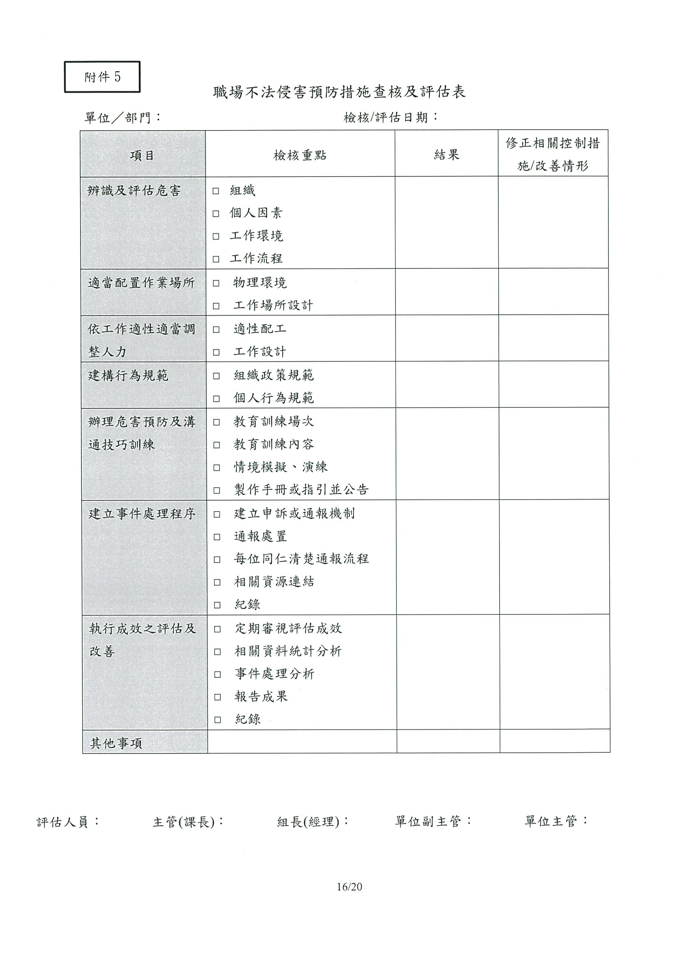
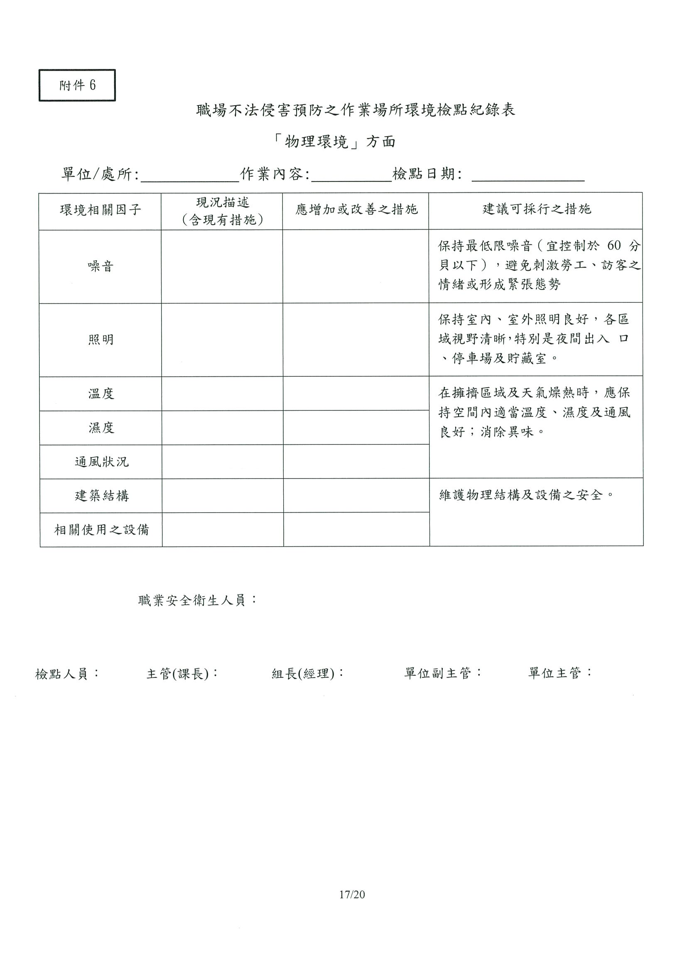
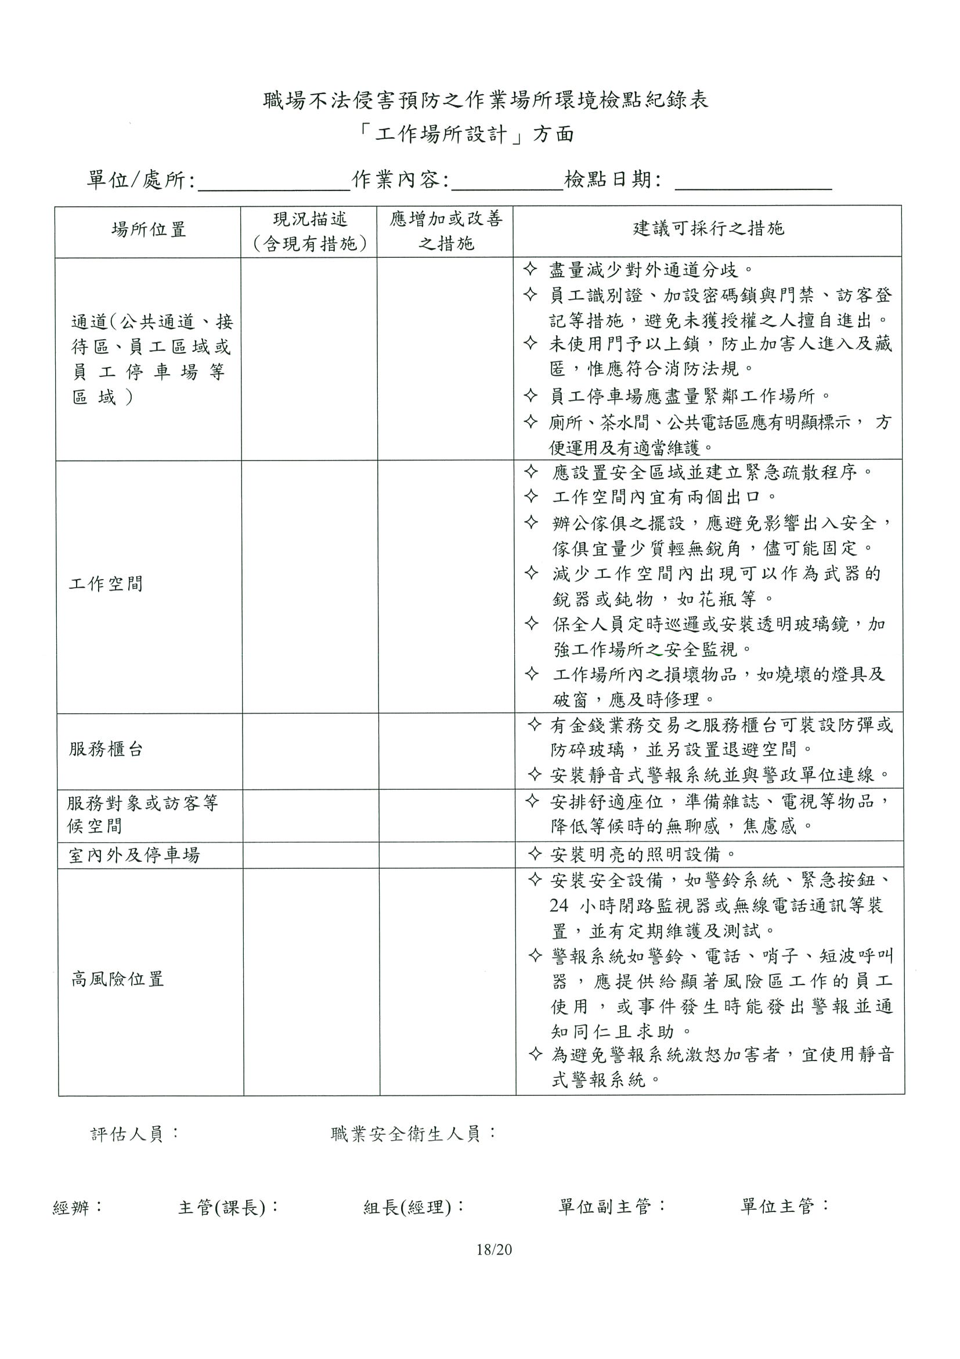
執行職務遭受不法侵害預防計畫
職責：
單位主管
單位副主管
部門主管
護理人員
臨廠服務醫師
職業安全衛生部門人員
總務部門人員
人資部門人員
政風部門人員
同心園地員工協助員
員工
工會代表
貳
34

Slide 35
執行職務遭受不法侵害預防計畫
執行職務遭受不法侵害預防計畫執行程序：
建構行為規範
由單位主管向單位內所有員工公開宣示，單位內禁止工作場所不法侵害之書 面聲明並張貼於電子公佈欄。宣示職場不法侵害「零容忍」之決心。
主管階層應自我示範，避免排斥、脅迫、辱罵、毆打等不當或不法對待員工。
貳
35

Slide 36
執行職務遭受不法侵害預防計畫
執行職務遭受不法侵害預防計畫執行程序：
辨識及評估危害
辨識高風險族群：針對單位內辦公室工作人員、客服人員、現場工作人員、醫護人員及協力廠商勞工(包含保全、廚房、清潔、勞務及技術人員)。
辨識具高風險族群特質：針對單位內夜班、輪班、長工時、高工作負荷、缺乏保障之職務。
貳
36

Slide 37
執行職務遭受不法侵害預防計畫
執行職務遭受不法侵害預防計畫執行程序：
辨識及評估危害
評估危害：
採用職場不法侵害預防之危害辨識及風險評估表進行風險評估：
列舉可能出現的暴力類型、發生場景及可能後果。
評估發生頻率與嚴重度。
識別正在使用的現有暴力控制措施。
確認有無其他可能降低風險之控制措施及預計實施日期。
貳
37

Slide 38
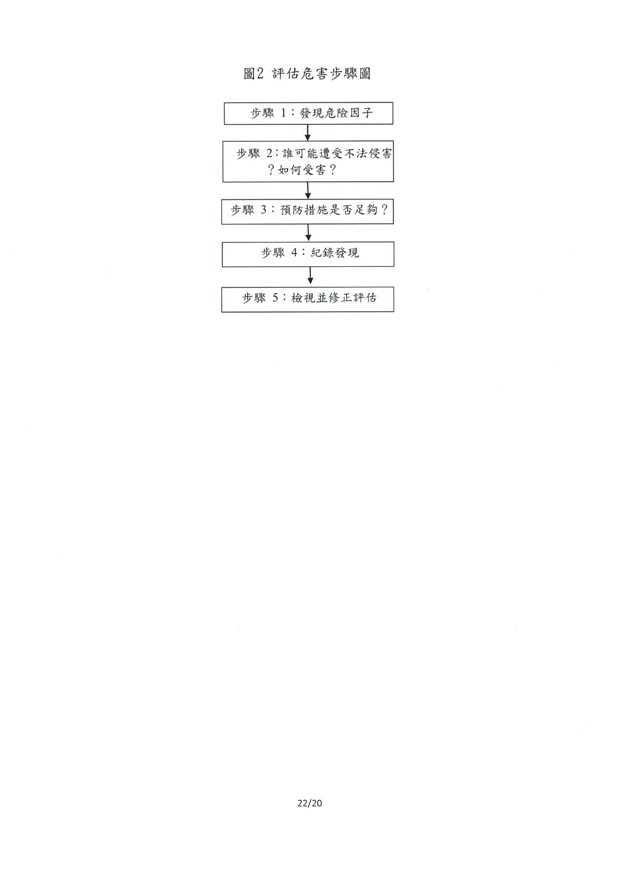
執行職務遭受不法侵害預防計畫
執行職務遭受不法侵害預防計畫執行程序：
辨識及評估危害
評估危害步驟，如圖2。
貳
38

Slide 39
執行職務遭受不法侵害預防計畫
執行職務遭受不法侵害預防計畫執行程序：
加強作業場所防護
針對單位內容易發生暴力類型與工作位置，強化相關防護措施。並請總務部門利用職場不法侵害預防作業環境檢點紀錄表進行檢點。
貳
39

Slide 40
執行職務遭受不法侵害預防計畫
執行職務遭受不法侵害預防計畫執行程序：
依工作性質適當調整人力或提供必要保護措施
為預防職場不法侵害發生，外部工作人員(如櫃臺人員)及輪班人員透過「適性配工」與「工作設計」調整人力，利用職場不法侵害預防之作業場所適性配工與工作設計檢點紀錄表進行檢點。
貳
40

Slide 41
執行職務遭受不法侵害預防計畫
執行職務遭受不法侵害預防計畫執行程序：
依工作性質適當調整人力或提供必要保護措施
單位內如評估結果仍無法避免具有下列職務或作業流程時，應依工作適性調整人力(如僱用足夠保全人員在旁支援)或提供相關防衛性工具（如哨子、手機、對講機等）。
面對群眾抗爭或示威遊行時。
需要單獨進行作業時。
在傍晚及夜間工作時。
需要處理金錢交易時。
執行員工人事懲處或終止僱用等告知作業時。
貳
41

Slide 42
執行職務遭受不法侵害預防計畫
執行職務遭受不法侵害預防計畫執行程序：
辦理危害預防及溝通技巧教育訓練
為員工及相關主管辦理下列教育訓練：
人際關係及溝通技巧
認識組織內部職場暴力預防政策、安全設備及資源體系。
員工工作環境潛在風險認知、認識可能遭遇之攻擊性的行為及應對方法。
對有暴力傾向人士之識別方法。
保護個人及同事的暴力預防措施及程序。
貳
42

Slide 43
執行職務遭受不法侵害預防計畫
執行職務遭受不法侵害預防計畫執行程序：
辦理危害預防及溝通技巧教育訓練
為員工及相關主管辦理下列教育訓練:
與顧客溝通、解決衝突及危機處理的技巧及案例分析。
認識公司內申訴及通報機制。
心理諮商及情緒管理課程。
職場暴力及職場霸凌案例分析。
鼓勵員工通報職場暴力事件之方法。
對暴力事件調查與訪談技巧。
貳
43

Slide 44
執行職務遭受不法侵害預防計畫
執行職務遭受不法侵害預防計畫執行程序：
辦理危害預防及溝通技巧教育訓練
為員工及相關主管辦理下列教育訓練:
向受害者表達關心、支援與輔導方法。
識別職場潛在危害及處理之技巧。
了解職場暴力行為相關法律知識。
貳
44

Slide 45
執行職務遭受不法侵害預防計畫
執行職務遭受不法侵害預防計畫執行程序：
辦理危害預防及溝通技巧教育訓練
訓練原則：
建議組織內部可訓練一批成熟且資深員工，令其擔任職場不法侵害預防之 核心工作團體，以承擔較複雜互動責任及處理緊急應變事件。
擬定指引、守則或手冊，並將之公告，必要時進行解說，或利用事業單位 相關會議、小組討論或教育訓練，達到訊息傳遞並促進溝通，以利於特定 情境中預防或因應職場不法侵害。
貳
45

Slide 46
執行職務遭受不法侵害預防計畫
執行職務遭受不法侵害預防計畫執行程序：
建立事件處理程序
有關不法侵害事件之處理原則及相關事項依照本公司「員工執行職務遭受不法侵害事件處理要點」規定辦理。建議組織內部可訓練一批成熟且資深員工，令其擔任職場不法侵害預防之 核心工作團體，以承擔較複雜互動責任及處理緊急應變事件。
貳
46

Slide 47
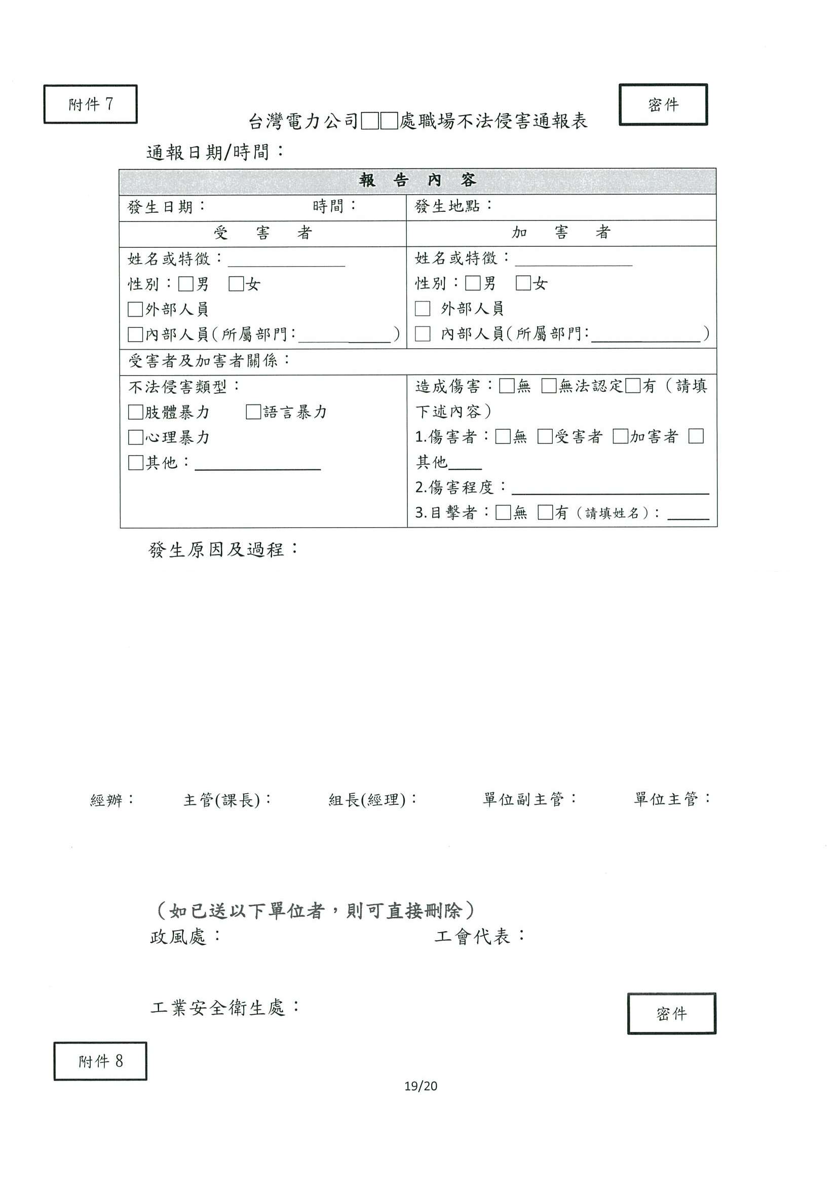
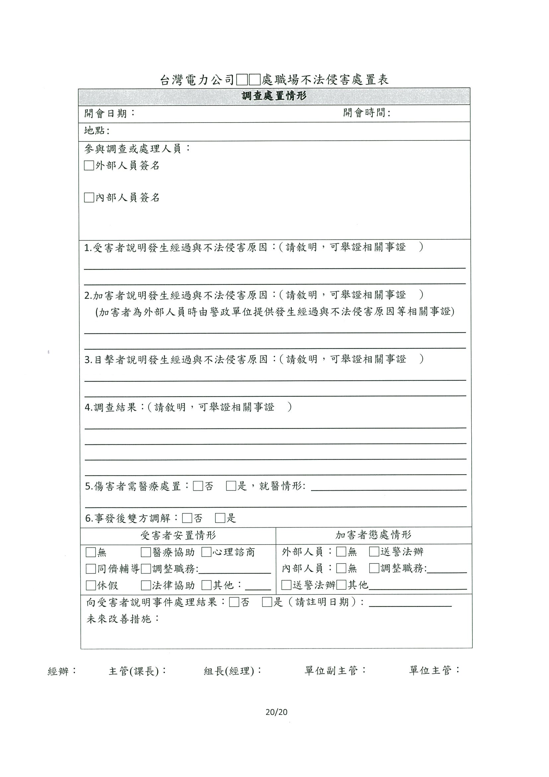
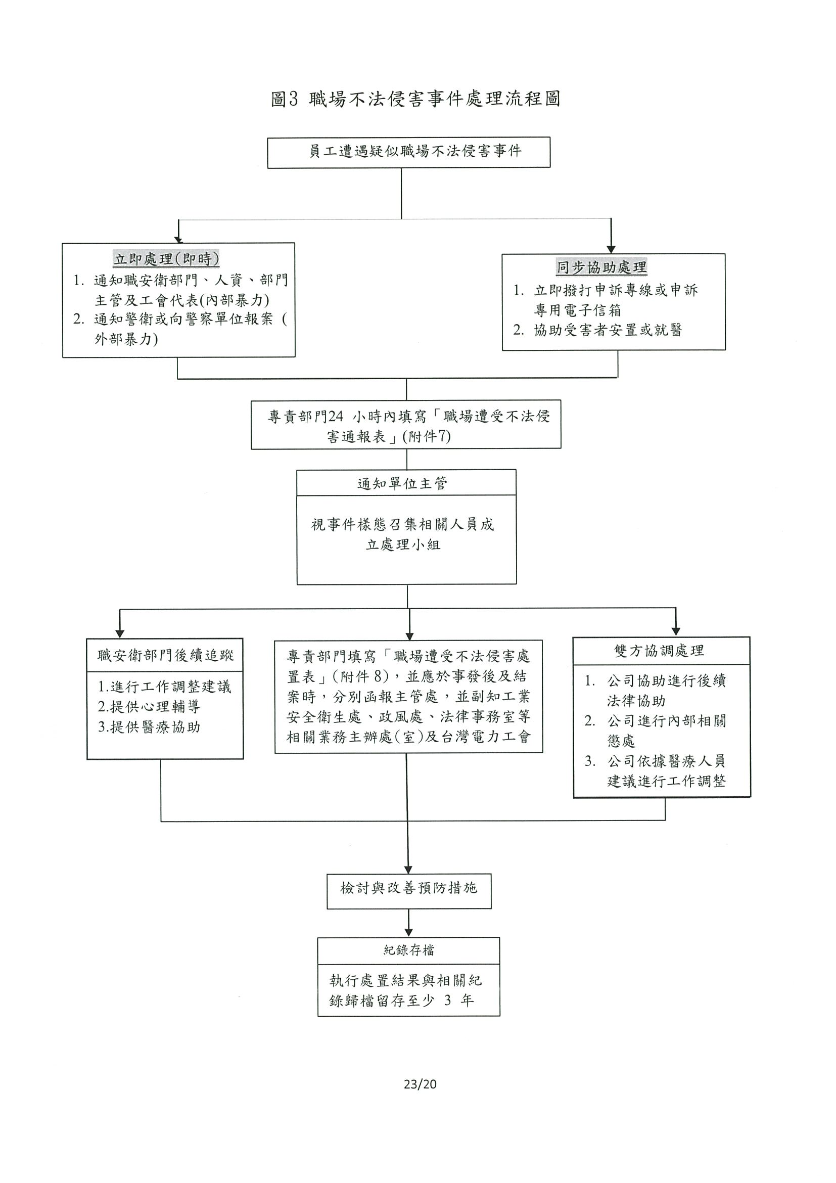
執行職務遭受不法侵害預防計畫
執行職務遭受不法侵害預防計畫執行程序：
建立事件處理程序
各單位如發生因執行職務遭受不法侵害事件，專責部門應填報「台灣電力公司□□處職場不法侵害通報表」(附件7) 及「台灣電力公司□□處職場不法侵害處置表」(附件8)；另依照本公司「員工執行職務遭受不法侵害事件處理要點」規定，應於事發後及結案時，分別函報主管處，並副知工業安全衛生處、政風處、法律事務室等相關業務主辦處(室)及台灣電力工會，職場不法侵害事件處理流程，如圖3。
貳
47

Slide 48
執行職務遭受不法侵害預防計畫
執行職務遭受不法侵害預防計畫執行程序：
建立事件處理程序
不法侵害事件經員工所屬部門研析案情單純，經徵詢員工同意，並簽報單位主管核定，得迅速妥適處理，免送處理小組。
處理通報案件過程必須客觀、公平及公正，對受害人及通報者之權益及隱私完全保密。
定期追蹤受(加)害者身心健康狀態追蹤情形並留存紀錄，必要時協助心理輔導及轉介。
貳
48

Slide 49
執行職務遭受不法侵害預防計畫
執行職務遭受不法侵害預防計畫執行程序：
建立事件處理程序
上述處理程序不包括性騷擾事件，各單位如發生性騷擾事件，應依照本公司「防治性騷擾措施申訴調查及懲戒處理要點」辦理。
貳
49

Slide 50
執行職務遭受不法侵害預防計畫
執行職務遭受不法侵害預防計畫執行程序：
執行成效之評估及改善
每年進行一次風險評估和監測，確認採取控制措施後的殘餘風險及新增風險，檢討其適用性及有效性。
各單位應鼓勵工作者主動報告所有受到攻擊及威嚇的事件，以利協助追蹤。暴力事件發生後，單位應對環境及職務進行審查及檢討，以找出改善之空間。
貳
50

Slide 51
執行職務遭受不法侵害預防計畫
執行職務遭受不法侵害預防計畫執行程序：
其他有關安全衛生事項
本計畫得檢視修正或補充，以確保員工之工作安全與身心健康。
本計畫相關執行紀錄或文件等，應歸檔留存三年以上。
貳
51

Slide 52
執行職務遭受不法侵害預防計畫
依工作性質適當調整人力或提供必要保護措施：
建構行為規範
辨識及評估危害
加強作業場所防護
依工作性質適當調整人力或提供必要保護措施
辦理危害預防及溝通技巧教育訓練
建立事件處理程序
執行成效之評估及改善
其他有關安全衛生事項
貳
52

Slide 53
執行職務遭受不法侵害事件處理要點
95年11月3日發布
107年11月22日修正
第1點
為妥適處理各單位員工執行職務遭受不法侵害事件，以保障員工安全、維護員工權益，特訂定本要點。
第2點
本要點所稱「員工執行職務遭受不法侵害事件」(以下簡稱不法侵害事件)，係指員工執行職務顯有遭受不法侵害之虞，或已遭受不法侵害，經員工或其直屬主管報(交)請處理之事件。
貳
53

Slide 54
執行職務遭受不法侵害事件處理要點
第3點
不法侵害事件之處理原則如下：
迅速研採適當、有效之防範或保護措施，保障員工安全、維護員工權益。
提供員工與案件相關之法律服務意見。如員工依法採取民、刑事訴訟，應協助辦理訴訟代理人聘任等相關輔助事宜。
協助員工蒐集、保全相關事證。
不法侵害事件情節重大，事證明確，顯已構成刑事上之公訴罪者，單位應檢據依法究辦。
徵得員工及對造同意，進行調處化解。
貳
54

Slide 55
執行職務遭受不法侵害事件處理要點
第3點
不法侵害事件之處理原則如下：
酌情給予員工心理諮商輔導。
依相關規定協助處理員工在工作上可能遭遇之困難問題，必要時得依員工意願暫時調離原職務。
依據相關法令或契約規定，保障本公司應有權益。
貳
55

Slide 56
執行職務遭受不法侵害事件處理要點
第4點
各單位應成立「不法侵害預防及處置小組」（以下簡稱處置小組），專責處理不法侵害事件。但不法侵害事件經員工所屬部門研析案情單純，經徵詢員工同意，並簽報單位主管核定，得迅速妥適處理，免送處置小組。
處置小組以單位主管為召集人，成員由台灣電力工會代表、單位副主管、員工所屬部門、工安、政風、總務及業務相關部門主管人員與同心園地員丁協助員組成；秘書業務由員工所屬部門辦理。
貳
56

Slide 57
執行職務遭受不法侵害事件處理要點
第5點
處置小組受理不法侵害事件後，應即指派小組成員調查事實，並徵詢員工處理意見，限期向處置小組提出調查報告，俾供處理。
第6點
處置小組處理不法侵害事件時，得邀請當事員工參與必要之說明，並應尊重當事員工意見，但不得違背法令或相關契約規定。
處置小組受理不法侵害事件後，應即指派小組成員調查事實，並徵詢員工處理意見，限期向處置小組提出調查報告，俾供處理。
貳
57

Slide 58
執行職務遭受不法侵害事件處理要點
第7點
各單位處理不法侵害事件之相關紀錄，應留存專卷備查。
各單位處理不法侵害事件，得視需要洽請主管處或相關業務主辦處(室)予以必要之支援協助。
各單位處理不法侵害事件，應於事發後及結案時，分別函報主管處，並副知工業安全衛生處、政風處、法律事務室等相關業務主辦處(室)及台灣電力工會。
第8點
本要點自發布日施行。
貳
58

Slide 59
III
案例分享
貳
59

Slide 60
通報及處置案例
東部某單位
通報類型：語言暴力、心理暴力
受害者：內部人員（1人）
加害者：內部人員（單位副主管、2位部門主管及工會
幹部）
造成傷害：無法認定（精神、心理傷害）
目擊者：有，5人
醫療處置：是，自行就醫（睡眠障礙）
雙方調解：
受害者安置情形：心理諮商、同儕輔導及其他
加害者懲處情形：其他（當面告知、安排講座）
貳
60

Slide 61
通報及處置案例
北部某單位
通報類型：語言暴力
受害者：內部人員（2人）
加害者：內部人員（領班）
造成傷害：無
目擊者：
醫療處置：否
雙方調解：是
受害者安置情形：其他（改派至其他工作）
加害者懲處情形：其他（口頭訓誡，再犯則調離職務）
貳
61

Slide 62
通報及處置案例
南部某單位
通報類型：肢體暴力
受害者：內部人員（1人）
加害者：內部人員
造成傷害：有（右後腦、右後背、左虎口、鼻樑、右小
腿）
目擊者：有，1人
醫療處置：是，緊急送醫（開刀縫合）
雙方調解：
受害者安置情形：醫療協助
加害者懲處情形：送警法辦、其他（懲戒性解雇）
貳
62

Slide 63
IV
QA
貳
63

Slide 64

台灣電力工會
Taiwan Power Labor Union
報告結束
敬請指教
貳
64

